Slide 1



Slide 2


JUNTA DIRECTIVA No 169
05 de marzo de 2019

Slide 3
ORDEN DEL DÍA
1. Verificación del Quorum
Comité Financiero –Informe Revisoría Fiscal
Aprobación Informe de Gestión Vigencia 2018
Plan Estratégico 2019-2022
Propuesta de venta multicanal de Obras de Arte
Proposiciones y Varios (Demanda de la Ley de Enajenación temprana)
Junta Directiva No 169

Slide 4
2. Comité Financiero
Vicepresidencia Administrativa y Financiera

Slide 5
COMITÉ FINANCIERO ENERO DE 2019
ORDEN DEL DIA:
Estados Financieros SAE a Diciembre 31 de 2018.
Informe de Ejecución Presupuestal a Diciembre 31 de 2018
Presupuesto Vigencia 2020
Adición y Prórroga Contrato de Arrendamiento Sede Calle 93
Contrato Agencia de Viajes (Transporte Aéreo y Alojamiento)
Contrato Empresa de Servicios Temporales
Varios
Vicepresidencia Administrativa y Financiera – Gerencia Financiera

Slide 6
1. ESTADOS FINANCIEROS SAE
A 31 DE DICIEMBRE DE 2018
Vicepresidencia Administrativa y Financiera – Gerencia Financiera

Slide 7
ESTADO DE SITUACIÓN FINANCIERA INDIVIDUAL
AL 31 DE DICIEMBRE DE 2018 Y 31 DE DICIEMBRE DE 2017
(cifra en millones de pesos colombianos)
ACTIVO | 31-Dic-2018 |  |  | 31-Dic-2017 |  |  |  | Variación % Dic 2018-Dic 2017 |  | Variación % Dic 2018-Dic 2017
ACTIVO CORRIENTE
Efectivo en Bancos | 447 |  |  | 403 |  |  |  | 45 |  | 11
Efectivo de uso restringido | 6,201 |  |  | 1,422 |  |  |  | 4,779 |  | 336
Inversiones de administración de liquidez | 3,538 |  |  | 6,490 |  |  |  | -2,952 |  | -45
Cuentas por Cobrar Corto Plazo | 2,368 |  |  | 2,908 |  |  |  | -540 |  | -19
TOTAL ACTIVO CORRIENTE | 12,554 |  |  | 11,223 |  |  |  | 1,332 |  | 12
ACTIVO NO CORRIENTE
Cuentas por Cobrar Largo Plazo | 612 |  |  | 941 |  |  |  | -329 |  | -35
Deterioro | -598 |  |  | -598 |  |  |  | 0 |  | 0
Total Cuenta por Cobrar Largo Plazo | 14 |  |  | 343 |  |  |  | -329 |  | -96
Propiedades, Planta y equipo | 499 |  |  | 370 |  |  |  | 129 |  | 35
Otros Activos (anticipos Impuestos / Diferidos) | 17,000 |  |  | 11,504 |  |  |  | 5,496 |  | 48
TOTAL ACTIVO NO CORRIENTE | 17,513 |  |  | 12,217 |  |  |  | 5,296 |  | 43
TOTAL ACTIVO | 30,067 |  |  | 23,440 |  |  |  | 6,627 |  | 28
Vicepresidencia Administrativa y Financiera – Gerencia Financiera

Slide 8
ESTADO DE SITUACIÓN FINANCIERA INDIVIDUAL
AL 31 DE DICIEMBRE DE 2018 Y 31 DE DICIEMBRE DE 2017
(cifra en millones de pesos colombianos)
PASIVO | 31-Dic-2018 |  |  | 31-Dic-2017 |  |  |  | Variación % Dic 2018-Dic 2017 |  | Variación % Dic. 2018-Dic 2017
PASIVO CORRIENTE
Cuentas por Pagar | 2,218 |  |  | 1,380 |  |  |  | 837 |  | 61
Beneficios a los empleados Corto Plazo | 2,277 |  |  | 1,654 |  |  |  | 623 |  | 38
Provisiones | 91 |  |  | 159 |  |  |  | -68 |  | -43
Otros pasivos | 7,217 |  |  | 1,893 |  |  |  | 5,324 |  | 281
TOTAL PASIVO CORRIENTE | 11,802 |  |  | 5,086 |  |  |  | 6,717 |  | 132
TOTAL PASIVO | 11,802 |  |  | 5,086 |  |  |  | 6,717 |  | 132
PATRIMONIO
Capital Suscrito y Pagado | 17,430 |  |  | 17,430 |  |  |  | 0 |  | 0
Reservas | 554 |  |  | 499 |  |  |  | 55 |  | 11
Resultados Acumulados | 29 |  |  | 0 |  |  |  | 29 |  | 0
Resultado del ejercicio | 378 |  |  | 552 |  |  |  | -174 |  | -31
Impactos por Transición | ( 126) |  |  | ( 126) |  |  |  | 0 |  | 0
TOTAL PATRIMONIO | 18,265 |  |  | 18,354 |  |  |  | -89 |  | 0
TOTAL PASIVO Y PATRIMONIO | 30,067 |  |  | 23,440 |  |  |  | 6,627 |  | 28
Vicepresidencia Administrativa y Financiera – Gerencia Financiera

Slide 9
ESTADO DE RESULTADO INTEGRAL INDIVIDUAL
DEL 1° AL 31 DE DICIEMBRE DE 2018 Y DEL 1° AL 31 DE DICIEMBRE DE 2017
(cifras expresadas en millones de pesos)
 |  |  | 31-Dic-2018 |  |  | 31-Dic-2017 |  |  |  | Variación Dic. 2018-2017 |  | Variación % Dic. 2018-2017
INGRESOS POR PRESTACION DE SERVICIOS |  |  | 39,993 |  |  | 30,573 |  |  |  | 9,420 |  | 31
FINANCIEROS |  |  | 280 |  |  | 533 |  |  |  | -253 |  | -48
INGRESOS DIVERSOS |  |  | 97 |  |  | 33 |  |  |  | 65 |  | 195
TOTAL INGRESOS OPERACIONALES |  |  | 40,370 |  |  | 31,139 |  |  |  | 9,231 |  | 30
GASTOS DE ADMINISTRACIÓN DE OPERACIÓN
GASTOS DE PERSONAL |  |  | 24,407 |  |  | 17,206 |  |  |  | 7,202 |  | 42
GASTOS GENERALES |  |  | 11,183 |  |  | 7,189 |  |  |  | 3,994 |  | 56
IMPUESTOS, CONTRIBUCIONES Y TASAS |  |  | 242 |  |  | 257 |  |  |  | -15 |  | -6
GASTOS GENERALES |  |  | 2,447 |  |  | 3,963 |  |  |  | -1,517 |  | -38
DEPRECIACION,AMORTIZACION |  |  | 117 |  |  | 121 |  |  |  | -4 |  | -3
OTROS GASTOS OPERACIONALES |  |  | 1,377 |  |  | 1,622 |  |  |  | -245 |  | -15
TOTAL GASTOS DE ADMINISTRACION |  |  | 39,773 |  |  | 30,359 |  |  |  | 9,414 |  | 31
RESULTADO DEL PERIODO ANTES DE IMPUESTOS |  |  | 597 |  |  | 780 |  |  |  | -183 |  | -23
IMPUESTO SOBRE LA RENTA Y COMPLEM. |  |  | 219 |  |  | 228 |  |  |  | -9 |  | -4
RESULTADO DEL PERIODO |  |  | 378 |  |  | 552 |  |  |  | -174 |  | -31
RESULTADOS ACUMULADOS
RESULTADOS EJERCICIOS ANTERIORES |  |  | 29 |  |  | 0 |  |  |  | 29 |  | 0
RESULTADO DEL PERIODO |  |  | 378 |  |  | 552 |  |  |  | -174 |  | -31
RESULTADOS POR DISTRIBUIR |  |  | 407 |  |  | 552 |  |  |  | -145 |  | -26
Vicepresidencia Administrativa y Financiera – Gerencia Financiera

Slide 10
PROYECTO DISTRIBUCION UTILIDADES
ENTRE EL 1° DE ENERO Y EL 31 DE DICIEMBRE DE 2018
(cifras expresadas en pesos)
Utilidad Neta del ejercicio después de provisión para Impuesto de Renta |  |  |  | 406,909,251
Menos: reservas normativas del año corriente
Reserva Legal 10% |  |  |  | ( 40,690,925)
Total a disposición de la Asamblea para distribuir |  |  |  | 366,218,326
Nota: Para pagar un dividendo en dinero de $0.02101047748984 por acción sobre 17.430.271.448 acciones suscritas y pagadas que se encuentran en circulación, a favor de quien tenga la calidad de Accionista al momento de exigirse el pago y en proporcion al número de acciones poseídas discriminado así:
Participación Socios | Acciones Suscritas y pagadas | Porcentaje de participación |  | Distribución
Central de Inversiones SA | 17,430,270,668 | 99.9999955% |  | 366,218,310
Fundación Corporación Financiera de Occidente | 780 | 0.0000045% |  | 16
 | 17,430,271,448 | 100.0000000% |  | 366,218,326
Vicepresidencia Administrativa y Financiera – Gerencia Financiera

Slide 11
INFORME DE REVISORÍA FISCAL
Vicepresidencia Administrativa y Financiera – Gerencia Financiera

Slide 12
2. INFORME DE EJECUCIÓN PRESUPUESTAL
A 31 DE DICIEMBRE DE 2018
Vicepresidencia Administrativa y Financiera – Gerencia Financiera

Slide 13
Ejecución de Ingresos FRISCO
Diciembre 2018
Vicepresidencia Administrativa y Financiera- Gerencia Financiera

Slide 14
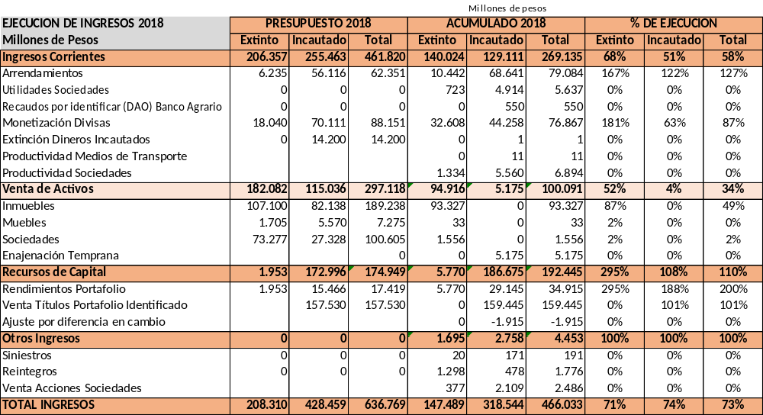
Vicepresidencia Administrativa y Financiera- Gerencia Financiera

Slide 15
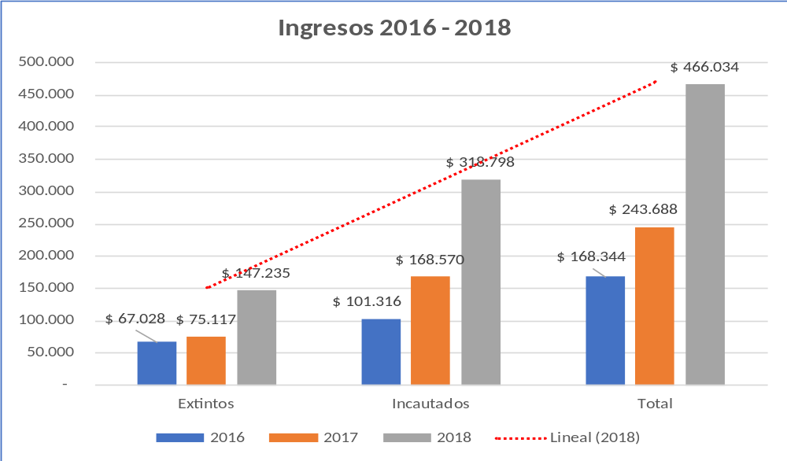
Evolución Ingresos FRISCO 2016 - 2018
Vicepresidencia Administrativa y Financiera- Gerencia Financiera

Slide 16
Ejecución Presupuestal de
Gastos FRISCO
Diciembre 2018
Vicepresidencia Administrativa y Financiera- Gerencia Financiera

Slide 17
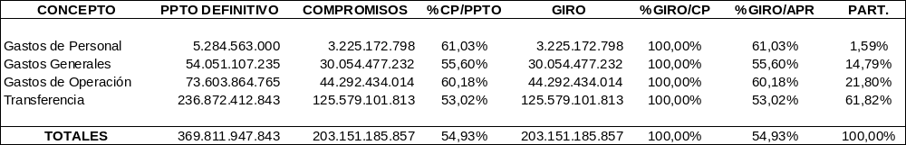
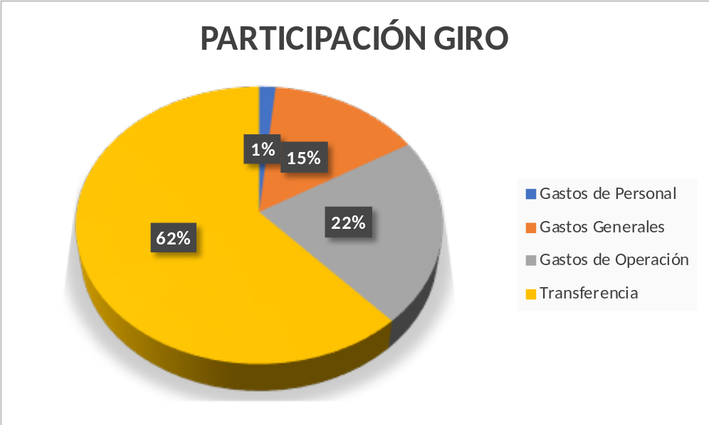
Ejecución de Gasto FRISCO Corte Diciembre de 2018
Vicepresidencia Administrativa y Financiera- Gerencia Financiera

Slide 18
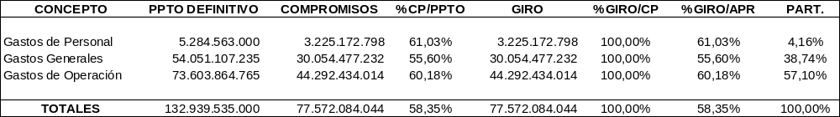
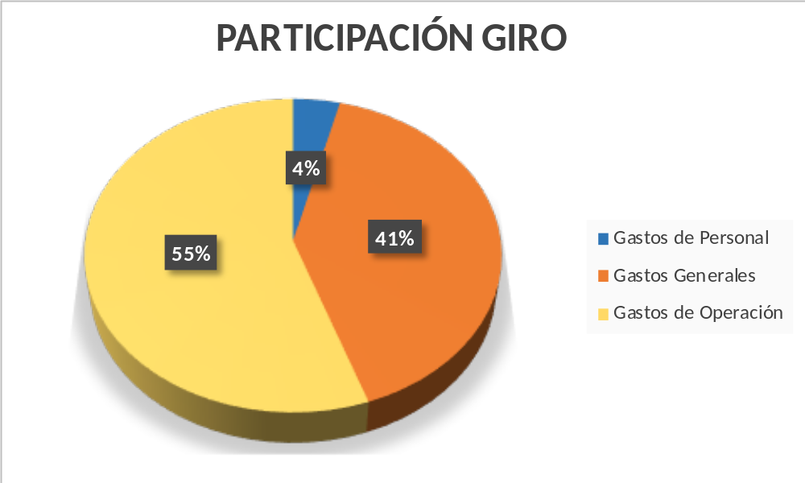
Ejecución de Gasto FRISCO Corte Diciembre de 2018-Sin Transferencias
Vicepresidencia Administrativa y Financiera- Gerencia Financiera

Slide 19
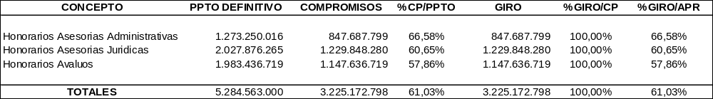
Ejecución de Gastos de Personal Extintos Corte Diciembre de 2018- FRISCO
Participación de Giro
Vicepresidencia Administrativa y Financiera- Gerencia Financiera

Slide 20
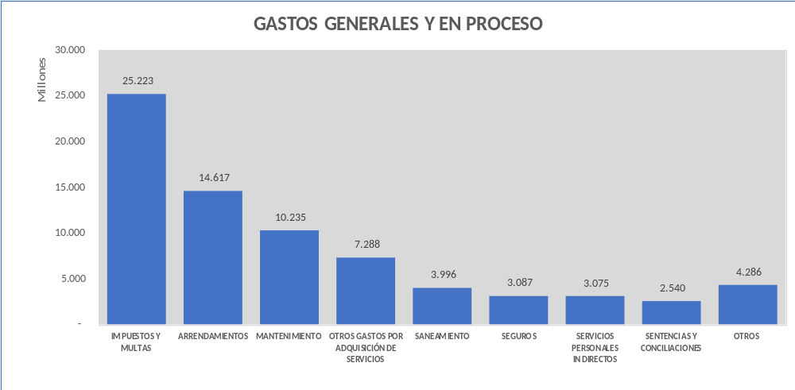
Ejecución de Gastos Generales y en Proceso Corte Diciembre de 2018- FRISCO
Administración, ROM
Vigilancia
33.9%
Cuotas Administración, ROM
Vigilancia
Comisión Depositarios
Avalúos
Comisión Venta y Cartera
Semovientes
Desalojos
19.7%
13.8%
9.8%
5.4%
4.1%
5.8%
4.2%
3.4%
Vicepresidencia Administrativa y Financiera- Gerencia Financiera

Slide 21
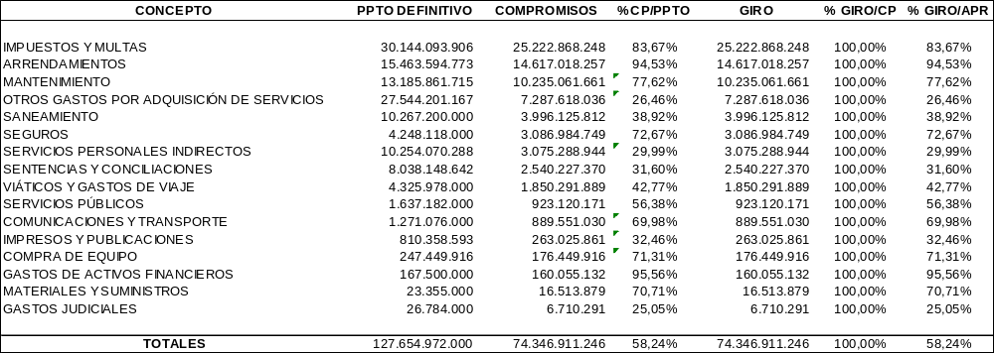
Ejecución de Gastos Generales y en Proceso Corte Diciembre de 2018- FRISCO
Vicepresidencia Administrativa y Financiera- Gerencia Financiera

Slide 22
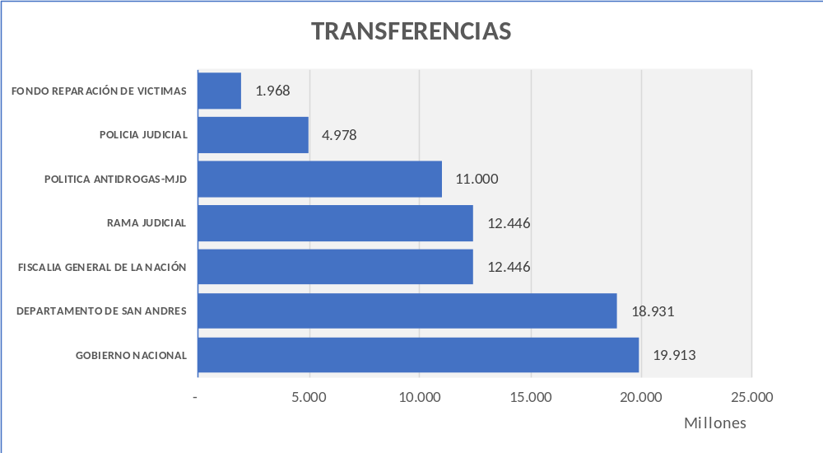
Ejecución Transferencias- Corte Diciembre de 2018- FRISCO
Vicepresidencia Administrativa y Financiera- Gerencia Financiera

Slide 23
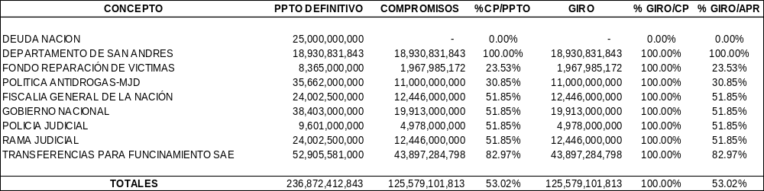
Ejecución Transferencias- Corte Diciembre de 2018- FRISCO
Vicepresidencia Administrativa y Financiera- Gerencia Financiera

Slide 24



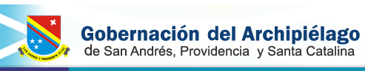


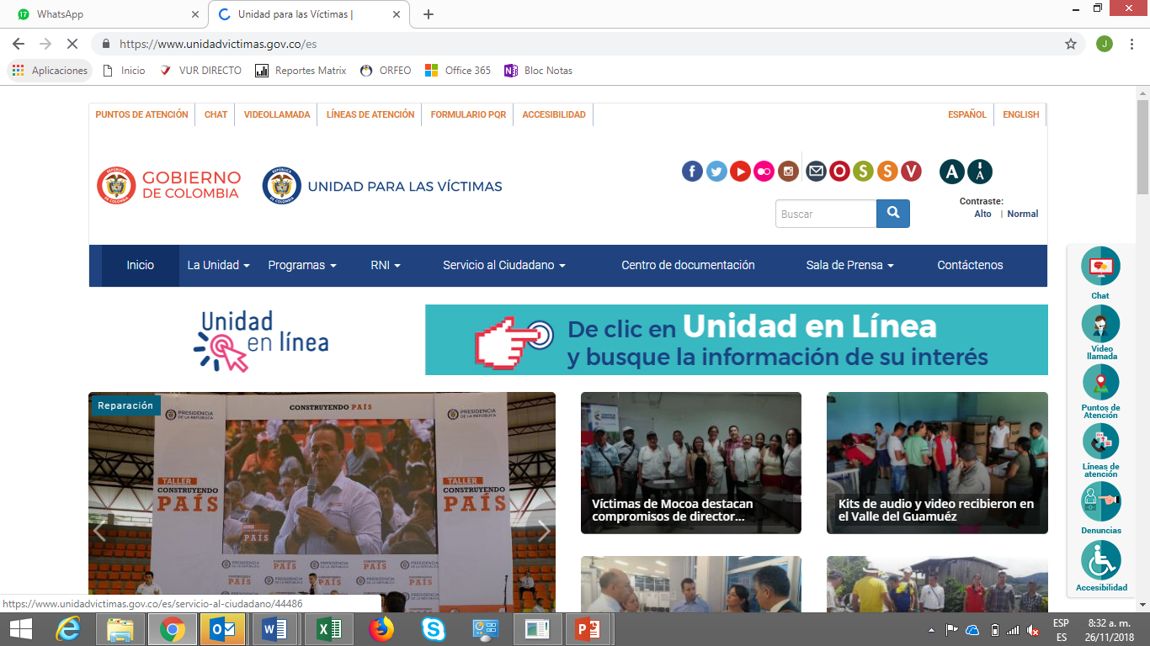
TRANSFERENCIAS REALIZADAS VIGENCIA 2018
DESTINACIONES Y TRANSFERENCIAS RECURSOS LIQUIDOS 2018
DESTINACIONES EN ESPECIE
$11.000
RAMA JUDICIAL
$12.446
$ 2,055
$18.931
$ 3,872
$19.913
$ 8,846
POLICIA NACIONAL
$4.978
$12.446
$1.968
$81.682
Vicepresidencia Administrativa y Financiera- Gerencia Financiera

Slide 25


TRANSFERENCIAS REALIZADAS 2015 - 2019
DESTINACIONES Y TRANSFERENCIAS RECURSOS LIQUIDOS
DESTINACIONES EN ESPECIE
$37.475
$ 45,055
RAMA JUDICIAL
$60.050
$ 44,790
$34.193
$ 5,674
$72.079
$ 5,239
POLICIA NACIONAL
$29.056
$45.050
$ 2,859
$6.736
POLICIA NACIONAL
$42
$1.251
Cifras en Millones de Pesos

Slide 26
Ejecución Presupuestal de
Gastos SAE
Diciembre 2018
Vicepresidencia Administrativa y Financiera- Gerencia Financiera

Slide 27
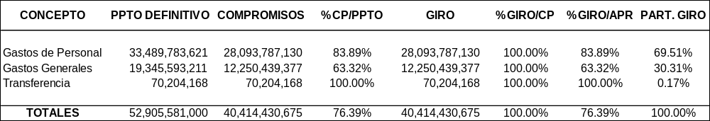
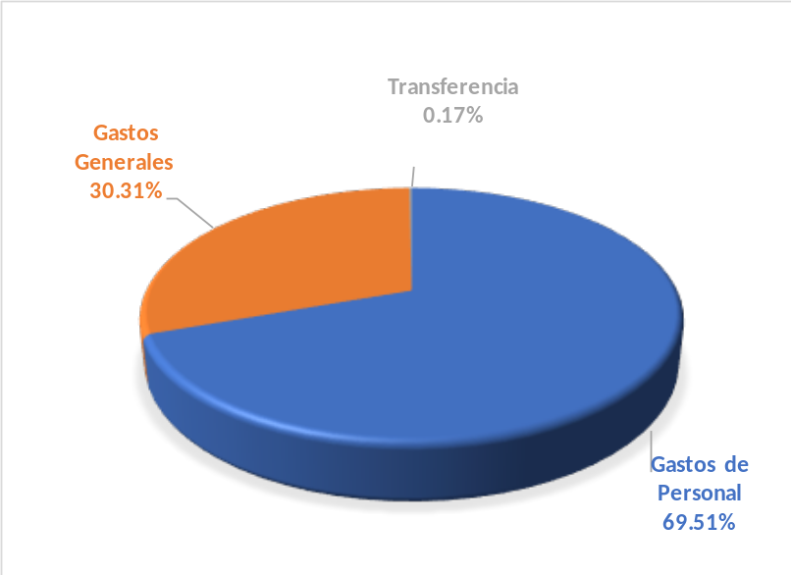
Ejecución de Gasto SAE Corte Diciembre de 2018
Participación de Giro
Vicepresidencia Administrativa y Financiera- Gerencia Financiera

Slide 28
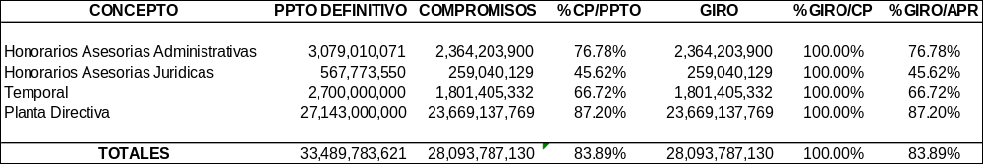
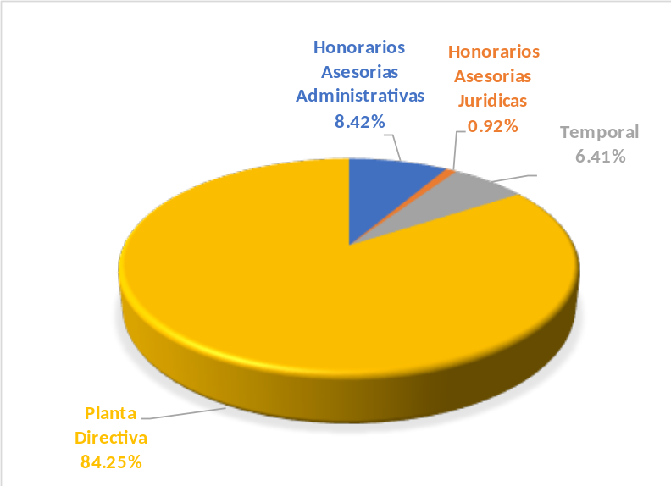
Ejecución de Gastos de Personal SAE Corte Diciembre de 2018
Participación de Giro
Vicepresidencia Administrativa y Financiera- Gerencia Financiera

Slide 29
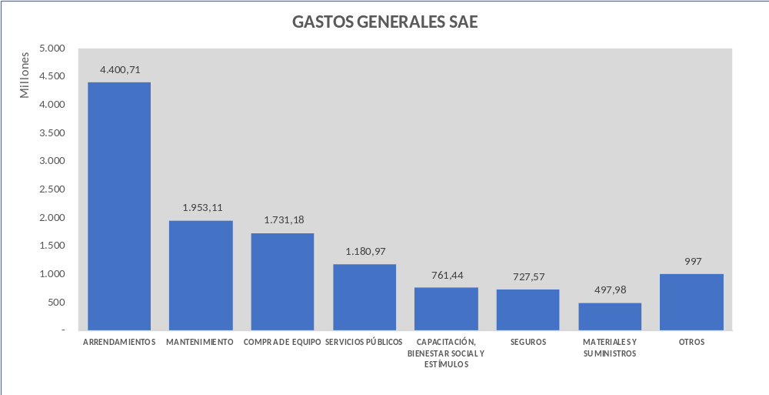
Ejecución de Gastos Generales SAE Corte Diciembre de 2018
35.9%
15.9%
14.1%
9.6%
5.9%
8.1%
6.2%
4.1%
Vicepresidencia Administrativa y Financiera- Gerencia Financiera

Slide 30
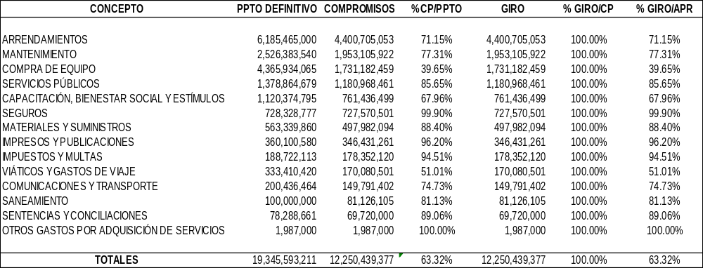
Ejecución de Gastos Generales SAE Corte Diciembre de 2018
Vicepresidencia Administrativa y Financiera- Gerencia Financiera

Slide 31
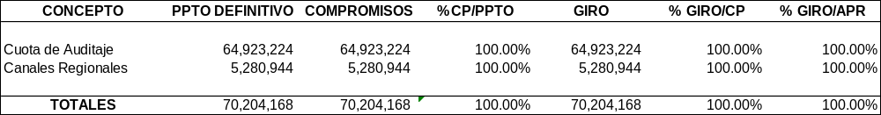
Ejecución Transferencias- Corte Diciembre de 2018- SAE
Vicepresidencia Administrativa y Financiera- Gerencia Financiera

Slide 32
3. PROYECTO PRESUPUESTO VIGENCIA 2020
Vicepresidencia Administrativa y Financiera – Gerencia Financiera

Slide 33
Planificación
Universalidad
Unidad de Caja
Programación Integral
Inembargabilidad
PRESUPUESTO 2020
PRINCIPIOS
PRESUPUESTALES
Transferir Recursos a la Nación
Obtener ingresos a partir de la comercialización de activos
Lograr productividad de activos
Obtener rendimientos financieros
Normalizar la información y su utilización a través de la consolidación, desarrollo, uso y apropiación de TIC’s y practicas adecuadas de gestión documental
Potencializar la cantidad disponible de activos para administración y comercialización
Contar con un modelo de administración de depositarios
OBJETIVOS ESTRATEGICOS
Vicepresidencia Administrativa y Financiera – Gerencia Financiera

Slide 34
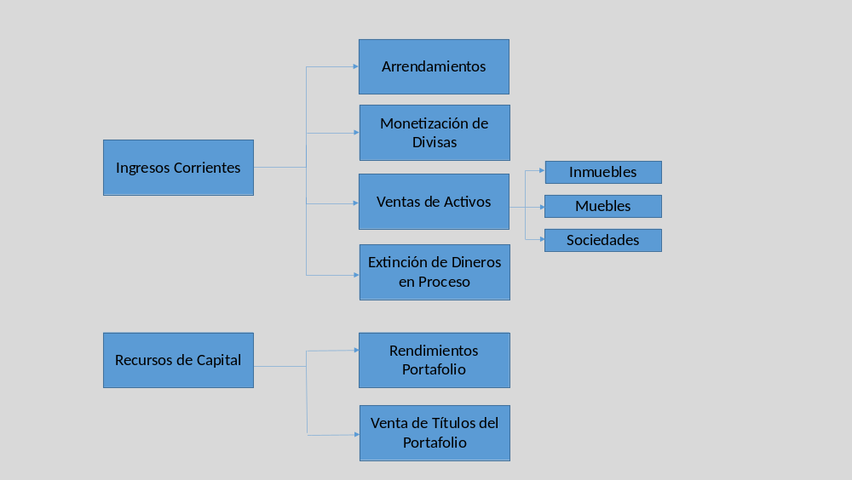
DETALLE INGRESOS
Vicepresidencia Administrativa y Financiera – Gerencia Financiera

Slide 35
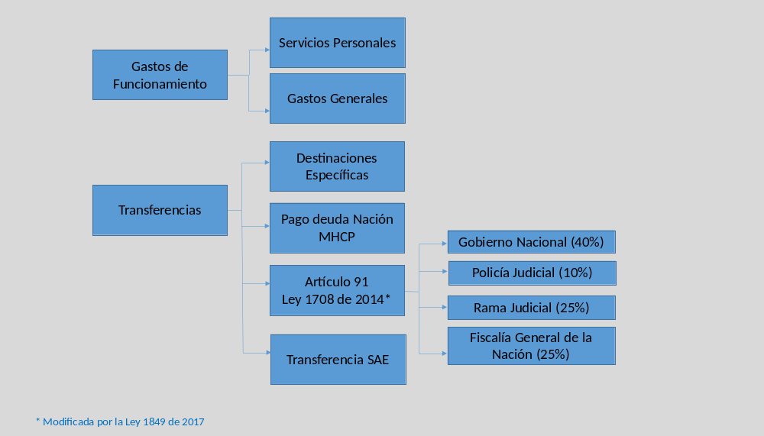
DETALLE DE GASTO
Vicepresidencia Administrativa y Financiera – Gerencia Financiera

Slide 36
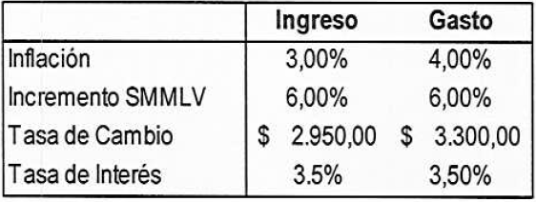
DETALLE SUPUESTOS DE PROYECCION APLICADOS ANTEPROYECTO PRESUPUESTO VIGENCIA 2020
Una vez consultados los supuestos macroeconómicos vigentes del MHCP y realizado el análisis comparativo con las proyecciones de los analistas, consolidadas y publicadas por el Banco de la República, y en aras de contar con un presupuesto conservador tanto en el ingreso como en el gasto, se definió que las variables a tener en cuenta para la elaboración del Presupuesto vigencia 2020, son las siguientes:
Vicepresidencia Administrativa y Financiera – Gerencia Financiera

Slide 37
TRANSFERENCIAS FRISCO
2019
Vicepresidencia Administrativa y Financiera – Gerencia Financiera

Slide 38
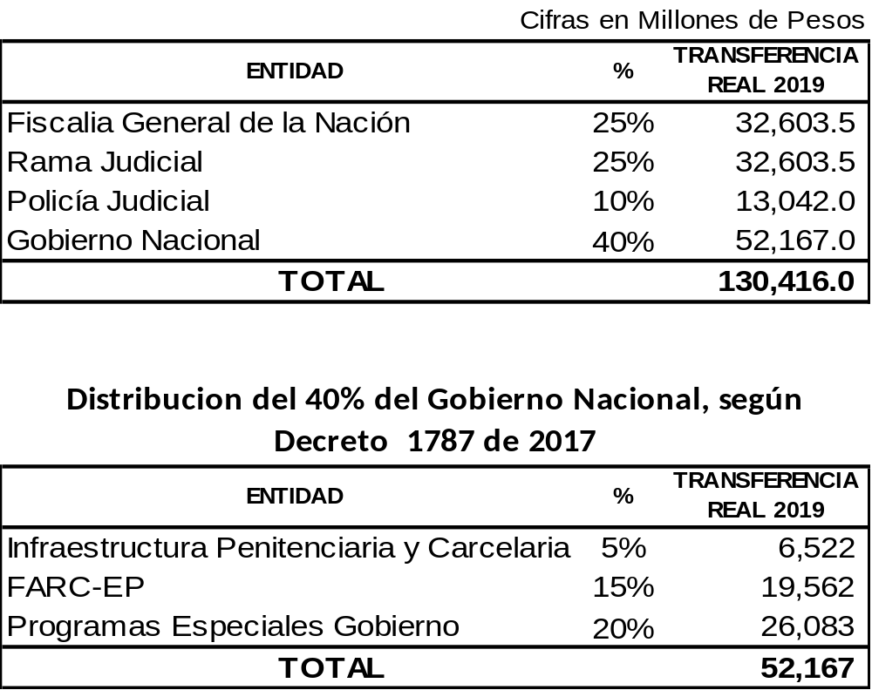
TRANSFERENCIAS ARTICULO 91 LEY 1708 DE 2014
Los cálculos se realizan con base en las ejecuciones de la vigencia 2018
Vicepresidencia Administrativa y Financiera – Gerencia Financiera

Slide 39
TRANSFERENCIAS REALIZADAS 2015 - 2019
DESTINACIONES Y TRANSFERENCIAS RECURSOS LIQUIDOS 2015-2019
DESTINACIONES EN ESPECIE
$37.475
$ 45,055
RAMA JUDICIAL
$60.050
$ 44,790
$34.193
$ 5,674
$72.079
$ 5,239
POLICIA NACIONAL
$29.056
$45.050
$ 2,859
$6.736
POLICIA NACIONAL
$42
$1.251
Cifras en Millones de Pesos

Slide 40
PROYECTO PRESUPUESTO DE INGRESOS
FRISCO
VIGENCIA 2020
Vicepresidencia Administrativa y Financiera – Gerencia Financiera

Slide 41
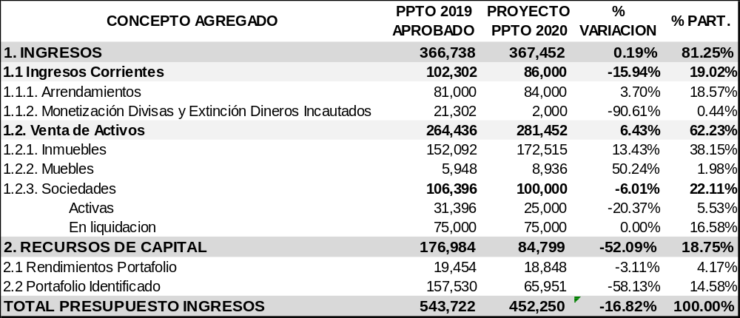
PROYECTO PRESUPUESTO DE INGRESOS VIGENCIA 2020
Vicepresidencia Administrativa y Financiera – Gerencia Financiera

Slide 42
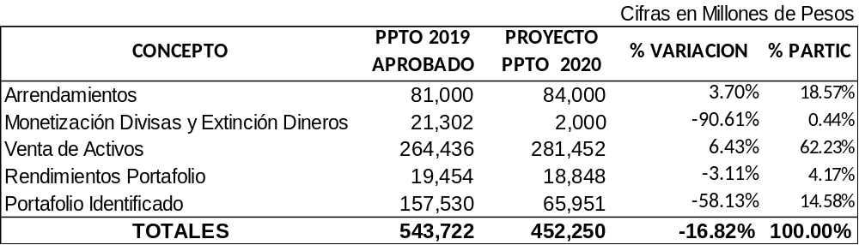
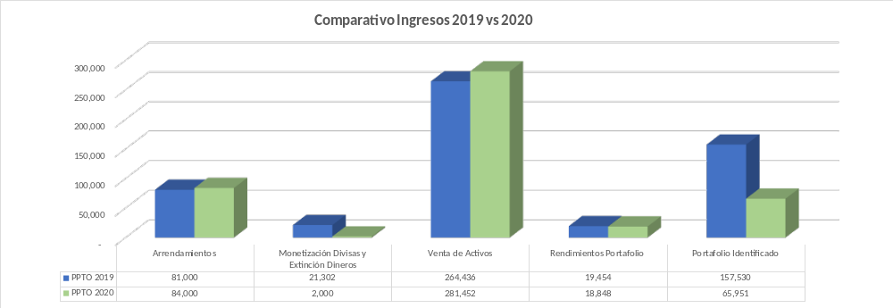
PROYECTO PRESUPUESTO DE INGRESOS VIGENCIA 2020
Vicepresidencia Administrativa y Financiera – Gerencia Financiera

Slide 43
PROYECTO PRESUPUESTO DE GASTOS
FRISCO
VIGENCIA 2020

Slide 44
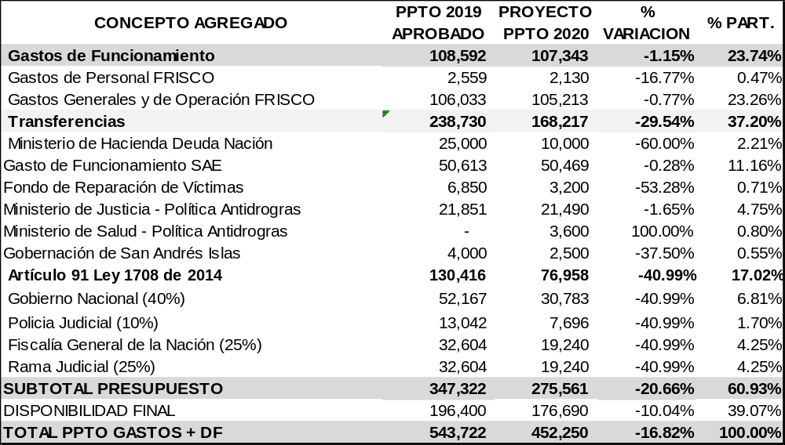
PROYECTO PRESUPUESTO DE GASTO VIGENCIA 2020
Vicepresidencia Administrativa y Financiera – Gerencia Financiera

Slide 45
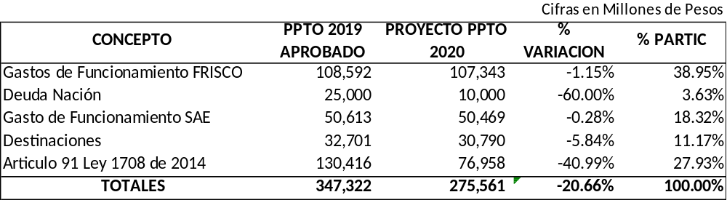
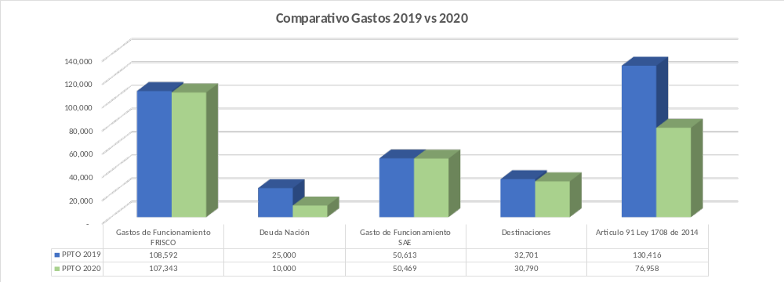
PROYECTO PRESUPUESTO DE GASTOS VIGENCIA 2020
Vicepresidencia Administrativa y Financiera – Gerencia Financiera

Slide 46
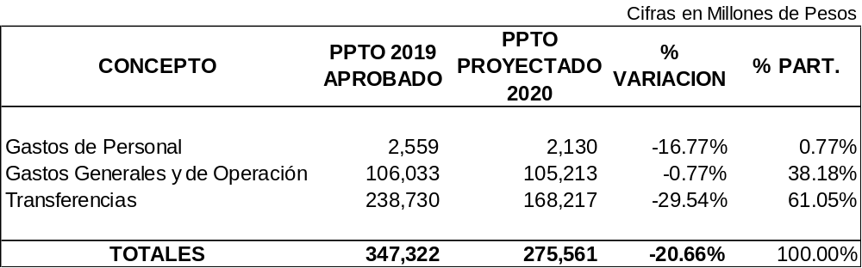
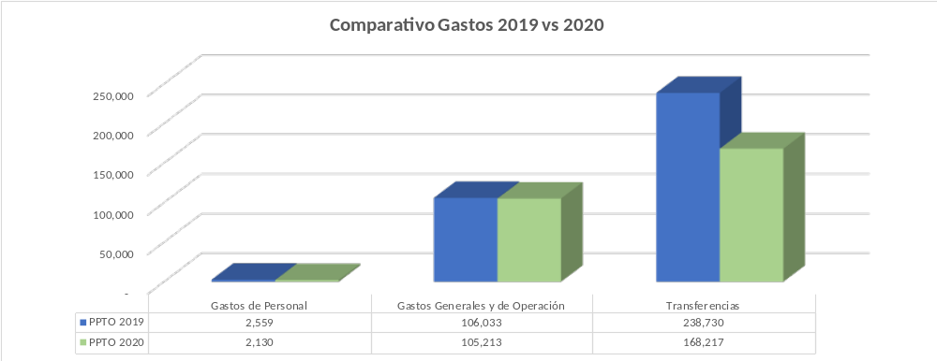
PROYECTO PRESUPUESTO DE GASTOS VIGENCIA 2020
Vicepresidencia Administrativa y Financiera – Gerencia Financiera

Slide 47
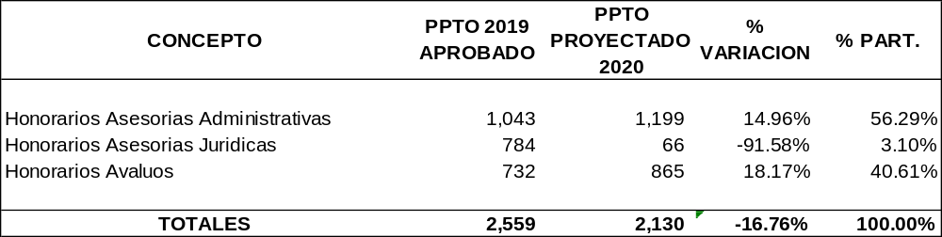
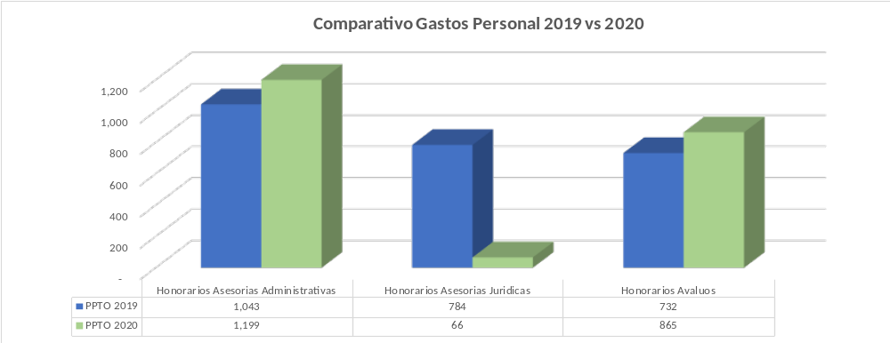
PROYECTO PRESUPUESTO GASTOS DE PERSONAL FRISCO VIGENCIA 2020
Vicepresidencia Administrativa y Financiera – Gerencia Financiera

Slide 48
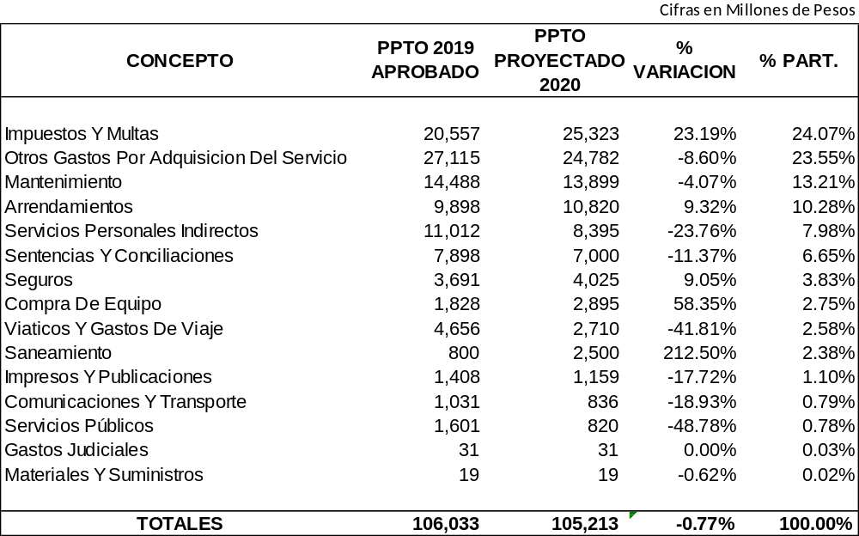
PROYECTO PRESUPUESTO GASTOS GENERALES Y DE OPERACIÓN FRISCO VIGENCIA 2020
Vicepresidencia Administrativa y Financiera – Gerencia Financiera

Slide 49
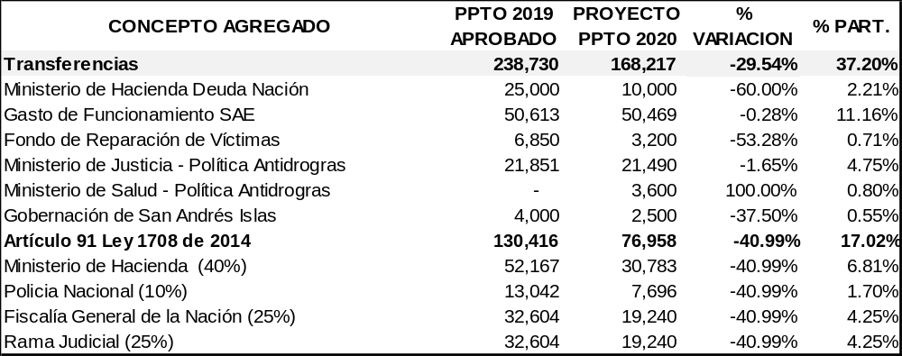
PROYECTO TRANSFERENCIAS VIGENCIA 2020
Cifras en Millones de Pesos
Vicepresidencia Administrativa y Financiera – Gerencia Financiera

Slide 50
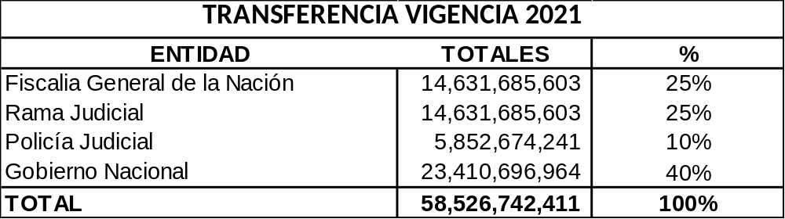
PROYECTO TRANSFERENCIAS FRISCO VIGENCIA 2021
Vicepresidencia Administrativa y Financiera – Gerencia Financiera

Slide 51
PROYECTO PRESUPUESTO DE GASTOS
SAE
VIGENCIA 2020

Slide 52
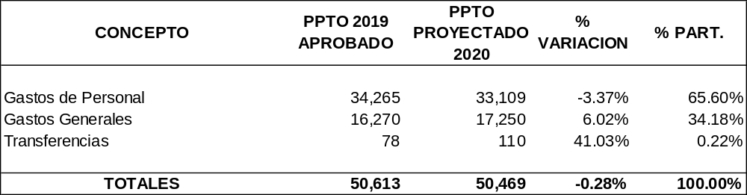
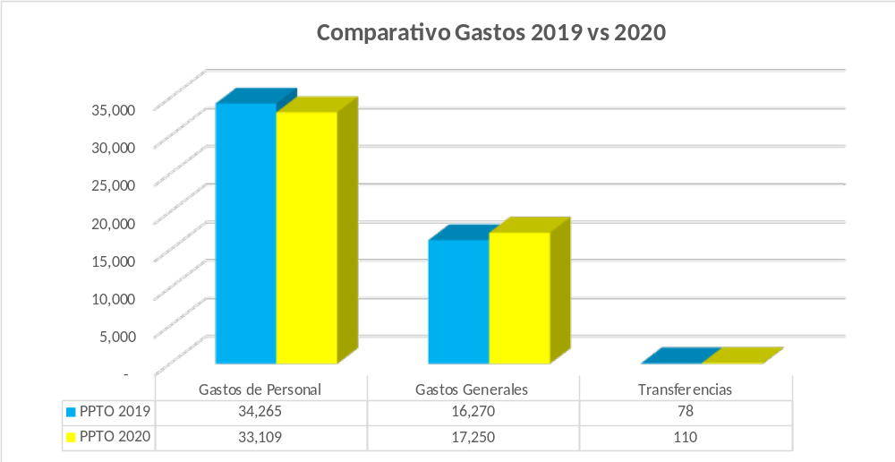
PROYECCION GASTOS SAE VIGENCIA 2020
Vicepresidencia Administrativa y Financiera – Gerencia Financiera

Slide 53
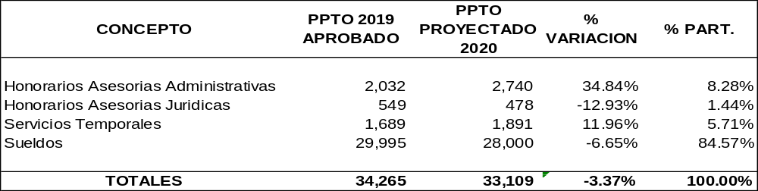
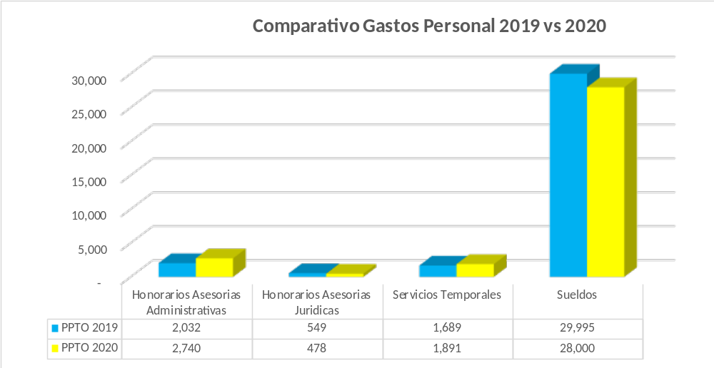
PROYECCION GASTOS DE PERSONAL SAE VIGENCIA 2020
Vicepresidencia Administrativa y Financiera – Gerencia Financiera

Slide 54
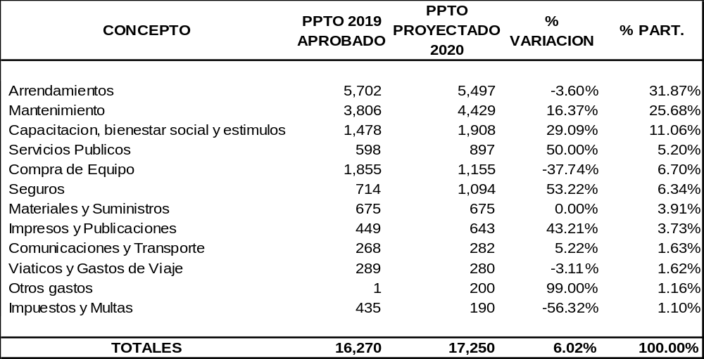
PROYECCION GASTOS GENERALES SAE VIGENCIA 2020
Cifras en Millones de Pesos
Vicepresidencia Administrativa y Financiera – Gerencia Financiera

Slide 55
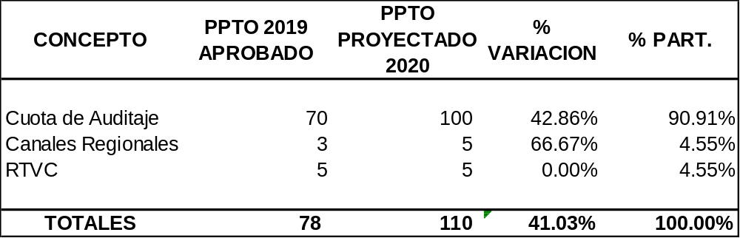
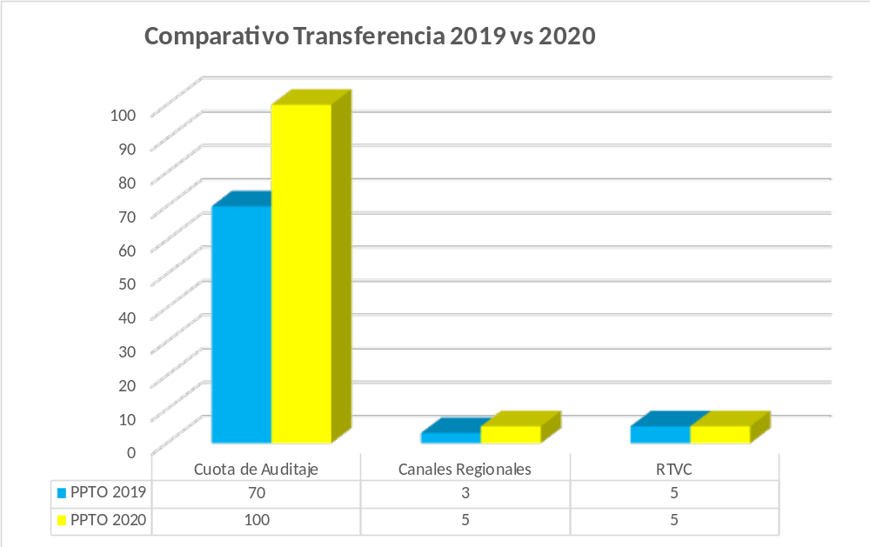
PROYECTO TRANSFERENCIAS SAE VIGENCIA 2020
Cifras en Millones de Pesos
Vicepresidencia Administrativa y Financiera – Gerencia Financiera

Slide 56
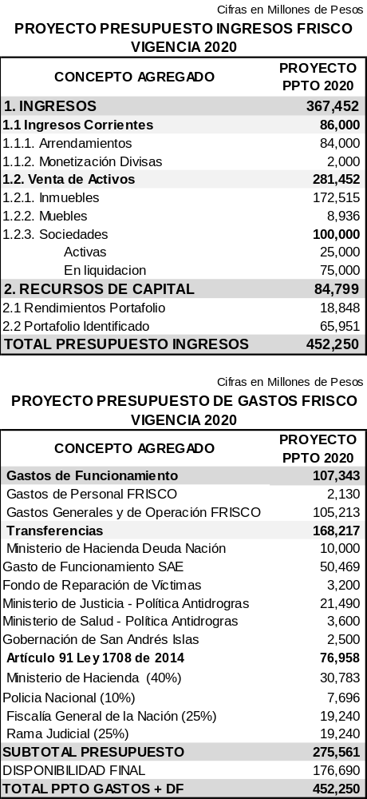
PROYECTO PRESUPUESTO DE INGRESOS Y GASTOS
VIGENCIA 2020
Vicepresidencia Administrativa y Financiera – Gerencia Financiera

Slide 57
4. ADICIÓN Y PRÓRROGA CONTRATO ARRENDAMIENTO SEDE CALLE 93
Vicepresidencia Administrativa y Financiera

Slide 58
ADICIONAR Y PRORROGAR EL CONTRATO No. 55-2014 DE ARRENDAMIENTO DE LA SEDE PRINCIPAL DE LA SAE S.A.S.
Objeto del Contrato:
Arrendamiento de un inmueble ubicado en la ciudad de Bogotá, así como los bienes muebles, usos directos, conexos y servicios que sean necesarios para la instalación y aseguramiento del debido funcionamiento de los puestos de trabajo del personal vinculado y/o autorizado por la SOCIEDAD DE ACTIVOS ESPECIALES SAE SAS.
Alcance:
Contar con un inmueble que cumpla con las necesidades técnicas, tecnológicas y de espacio requeridas para el funcionamiento de la sede principal de la SAE SAS en la ciudad de Bogotá.
Valores y Plazos iniciales:
El valor inicial del contrato fue de $2.815.857.510, con un plazo de ejecución de quince (15) meses, desde el 2 de enero de 2015 con fecha de terminación el 1 de abril de 2016.
ADICIONES Y PRORROGAS | VALOR | PLAZO DE EJECUCION | FECHA DE TERMINACIÓN | VALOR MT2 SIN IVA
MODIFICACION No. 1 | $ 1,417,314,947 | 7 meses | 1 de noviembre de 2016 | $ 43,559
MODIFICACION No. 2 | $ 1,351,848,885 | 6 meses | 1 de mayo de 2017 | $ 46,935
MODIFICACION No. 3 | $ 2,729,758,441 | 12 meses | 1 de mayo de 2018 | $ 49,794
MODIFICACION No. 4 | $ 2,935,619,160 | 12 meses | 1 de mayo de 2019 | $ 52,373
Vicepresidencia Administrativa y Financiera

Slide 59
Justificación:
Actualmente la SAE SAS paga por Mt2 el valor de $62.324 IVA incluido, valor que aplica hasta el 30 de abril de 2019. Ahora bien, para continuar con el contrato de arrendamiento suscrito con Organi-k, esta compañía nos presento propuesta para la renovación del contrato por dos años, quedando el valor por Mt2 en $72.884 IVA incluido, siendo este un valor mas económico de acuerdo a los resultados arrojados por el estudio de mercado que se relacionan mas adelante, así como también al valor que se cancela por canon de arrendamiento en la Regional Centro Oriente Calle 96, valor que se esta pagando por Mt2 $74.282, de acuerdo a lo anterior a continuación se detalla la proyección de los valores de canon de arrendamiento:
*Proyección año 2020 y 2021 IPC 4% mas 2 Puntos
PROYECCION INCREMENTO POR CANON MENSUAL Y VALOR METRO CUADRADO
AÑO | % Incremento IPC + 2 pts | Vr. Canón de arrendamiento antes de IVA | Vr. Canon de Arrendamiento (con incremento antes de IVA) | IVA 19% | Valor Canon Mensual (Iva e Incremento incluidos) | AREA DEL INMUEBLE 4.041 Valor por mt2 SIN IVA | AREA DEL INMUEBLE 4.041 Valor por mt2 IVA incluido
2019 | 5.18% | 201,215,893 | 211,638,876 | 40,211,386 | 251,850,263 | 52,373 | 62,324
May - Dic 2019 | 16.945% | 211,638,876 | 247,501,000 | 47,025,190 | 294,526,190 | 61,247 | 72,884
2020 | 6% | 247,501,000 | 262,351,060 | 49,846,701 | 312,197,761 | 64,922 | 77,258
2021 | 6% | 262,351,060 | 278,092,124 | 52,837,503 | 330,929,627 | 68,818 | 81,893
Vicepresidencia Administrativa y Financiera

Slide 60

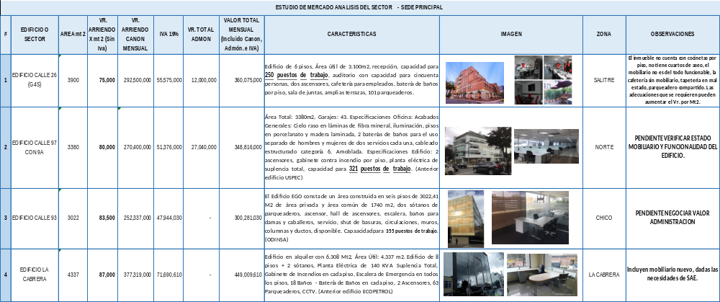
Se realizaron estudios de mercado del sector, teniendo en cuenta las características requeridas del inmueble, para el debido funcionamiento de la SAE SAS. El resultado de los mismos se refleja en los cuadros que se relacionan a continuación.
INMUEBLES CON MOBILIARIO

Slide 61
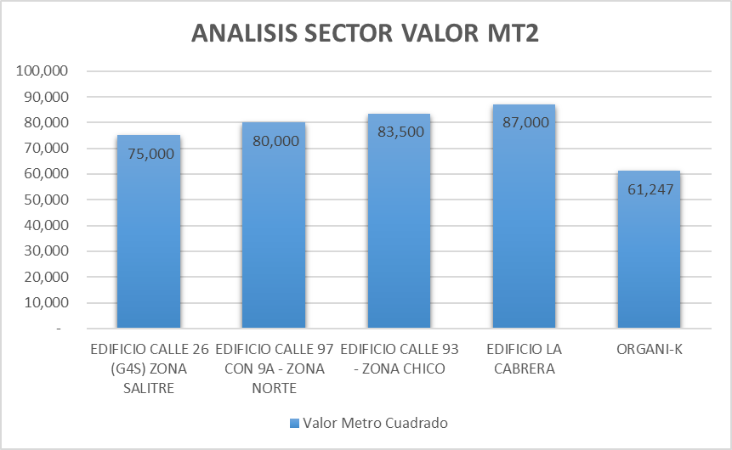

De acuerdo a los resultados arrojados por el anterior estudio de mercado se evidencia que en promedio el valor por metro cuadrado es el siguiente:
Así las cosas, el presupuesto requerido para la presente adición está compuesto por la suma de $2.380.857.459 que corresponde al Valor total de los cánones de arrendamiento de los ocho (8) meses restantes del año 2019, la suma de $3.746.373.137 correspondiente al Valor total del canon mensual de los doce (12) meses del año 2020, y el valor de $1.323.718.508 que cubre la suma total de los cánones de arrendamiento durante los cuatro (4) meses del año 2021.
Vr. Promedio Mt2
$81.375
Con Mobiliario
Año | Concepto | Total Presupesto por año
2019 | Canones de arrendamiento del 01 de mayo de 2019 al 31 de diciembre de 2019 | 2,380,857,459
2020 | Canones de arrendamiento del 01 de enero de 2020 al 31 de diciembre de 2020 | 3,746,373,137
2021 | Canones de arrendamiento del 01 de enero de 2021 al 01 de mayo de 2021 | 1,323,718,508
Valor total Adición |  | $ 7,450,949,104
Vicepresidencia Administrativa y Financiera

Slide 62
En el cuadro que se relaciona a continuación, se reflejan los contratos mas representativos suscritos entre Famoc Depanel S.A. y Organik, en algunas Entidades del Estado bajo la modalidad de espacios funcionales:
CONTRATOS SUSCRITOS CON ENTIDADES ESTATALES (Cifras antes de IVA)
CONTRATO | ENTIDAD | UBICACIÓN | AREA | VALOR METRO CUADRADO | VALOR DEL CANON MENSUAL
407-2018 | Secretaria de Seguridad del Distrito | Calle 26 No. 57 - 41 Pisos 6, 13, 15 y 16 | 4160 | 93,533 | 389,097,280
2015-2014 | Agencia Nacional de Defensa Juridica del Estado | Cra 7 No. 75 -66 Piso 2 y 3 | 1949 | 110,798 | 215,945,302
001-2017 | Fondo PAZ | Calle 95 No. 13 - 35/43 | 2938 | 84,733 | 248,945,554
33-2018 | Ministerio de Defensa Nacional | Calle 26 No. 69 - 76 | 14645.93 | 130,248 | 1,907,603,091
001-2017 | ADRES - Administradora de los Recursos del Sistema de Seguridad Social en Salud | Calle 26 No. 69 - 76 Oficinas 1701, 1702, 1703, 1704 y 1705 | 2332.57 | 105,683 | 246,512,995
004-2015 | Parques Nacionales Naturales de Colombia | Calle 74 No. 12 - 49 | 2120 | 97,642 | 207,001,040
Vicepresidencia Administrativa y Financiera

Slide 63
SOLICITUD DE APROBACIÓN:
Adición: El valor de la presente adición es de ($7.450.949.104) SIETE MIL CUATROCIENTOS CINCUENTA MILLONES NOVECIENTOS CUARENTA Y NUEVE MIL CIENTO CUATRO PESOS M/CTE. Valor que incluye IVA y todos los impuestos, tasas y contribuciones a que haya lugar.
Prorroga: La prórroga solicitada es de veinticuatro (24) meses, la nueva vigencia del contrato será hasta el 1° de mayo de 2021.
Solicitud: Aprobación por parte de la Junta Directiva de la SAE SAS, de la adición y prorroga del contrato 055 de 2015 por un monto de $7.450.949.104 y un plazo de veinticuatro (24) meses respectivamente.
Vicepresidencia Administrativa y Financiera

Slide 64
5.CONTRATO DE AGENCIA DE VIAJES (TRANSPORTE AEREO Y ALOJAMIENTO)

Slide 65
Contrato actual – Agencia de Viajes
Para atender las necesidades de alojamiento y transporte aéreo que surjan con ocasión de las comisiones de servicios y autorizaciones de desplazamiento, la Sociedad de Activos Especiales SAS, suscribió un contrato con las siguientes características:
CONTRATO No.: | 029-2018
OBJETO: | “Contratar el servicio de agencia de viajes con cobertura nacional e internacional para el suministro de tiquetes aéreos y reservas hoteleras, de acuerdo con los requerimientos de la Sociedad de Activos Especiales SAE SAS, de conformidad con el pliego de condiciones del Concurso Público 2 de 2018, la propuesta presentada y el contrato.”
CONTRATISTA: | ESCOBAR OSPINA S.A.S
VALOR ACTUAL DEL CONTRATO: | MIL NOVECIENTOS SESENTA Y UN MILLONES OCHOCIENTOS SETENTA Y OCHO MIL QUINIENTOS NOVENTA Y CUATRO PESOS ($1.961.878.594.oo) M/ CTE
PLAZO DE EJECUCIÓN Y VIGENCIA ACTUAL DEL CONTRATO: | La ejecución del contrato es de doce (12) meses.
FECHA DE INICIO: | 01/06/2018
FECHA DE TERMINACIÓN: | 31/05/2019
Gerencia de Talento Humano

Slide 66
Solicitud a la Junta Directiva
Autorización para realizar el Concurso Público de la Agencia de Viajes
La Sociedad de Activos Especiales S.A.S requiere hacer presencia a nivel nacional e internacional de sus servidores, los cuales deben trasladarse en comisión de servicios o desplazamiento al interior o exterior del país, debiendo ellos efectuar actividades propias del objeto de la Sociedad dada la naturaleza de su relación laboral (Planta, trabajadores en misión, contratistas, etc.), en lugares diferentes a la sede habitual de la prestación de sus servicios.
Justificación
Contratar el servicio de agencia de viajes con cobertura nacional e internacional para el suministro de tiquetes aéreos y reservas hoteleras, de acuerdo con los requerimientos de la Sociedad de Activos Especiales SAE SAS.
Objeto
Gerencia de Talento Humano

Slide 67
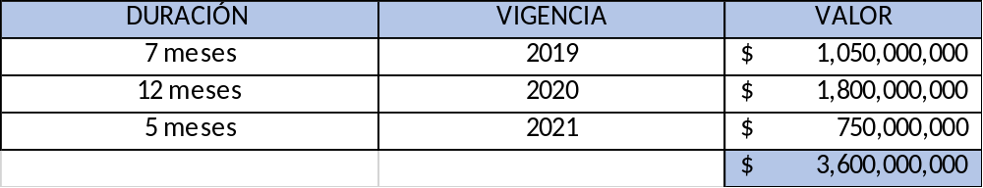
Solicitud a la Junta Directiva
Autorización para realizar el Concurso Público de la Agencia de Viajes
Plazo
El contrato tendrá una duración de veinticuatro (24) meses.
El valor estimado del contrato será hasta la suma de TRES MIL SEICIENTOS MILLONES DE PESOS M/TE ($ 3.600.000.000) monto que incluye IVA, impuestos, tasas y contribuciones a los que haya lugar.
Presupuesto
Oficial
Promedio de facturación mensual Año 2018: $ 150,000,000
El contrato se ejecutará en las instalaciones de la Sociedad de Activos Especiales S.A.S.- SAE, sede Calle 93 B No. 13-47, en la ciudad de Bogotá, garantizando la cobertura del servicio a nivel nacional e internacional.
Lugar
de ejecución
Gerencia de Talento Humano

Slide 68
6. CONTRATO EMPRESA DE SERVICIOS TEMPORALES

Slide 69
Contrato actual – Servicios Temporales
Para atender las labores ocasionales, accidentales o transitorias, los reemplazos de personal en vacaciones, en uso de licencia, en incapacidad por enfermedad o maternidad y los incrementos en la prestación de servicios, SAE suscribió un contrato con las siguientes características:
CONTRATO No.: | 024-2018
OBJETO: | “Contratar una (1) Empresa de Servicios Temporales – EST – que preste el servicio especializado de administración de personal en misión, para apoyar la gestión operativa de la SAE SAS”.
CONTRATISTA: | NASES UNION TEMPORAL - SAE
VALOR ACTUAL DEL CONTRATO: | DOS MIL NOVECIENTOS OCHENTA Y DOS MILLONES DE PESOS ($2,982,000,000) M/CTE.
PLAZO DE EJECUCIÓN Y VIGENCIA ACTUAL DEL CONTRATO: | La ejecución del contrato es de doce (12) meses.
FECHA DE INICIO: | 16/04/2018
FECHA DE TERMINACIÓN: | 15/04/2019
Gerencia de Talento Humano

Slide 70
Solicitud a la Junta Directiva
Autorización para realizar el Concurso público para contratar la Empresa de Servicios Temporales
Para SAE SAS, es indispensable la contratación de una empresa de servicios temporales, para atender las labores ocasionales, accidentales o transitorias, los reemplazos de personal en vacaciones, en uso de licencia, en incapacidad por enfermedad o maternidad y los incrementos en la prestación de servicios (planes de choque, Decreto No. 1407 de 2017).
Justificación
Contratar una (1) Empresa de Servicios Temporales – EST – que preste el servicio especializado de administración de personal en misión, para apoyar la gestión operativa de la SAE SAS, de acuerdo con las necesidades y requerimientos efectuados por la Sociedad.
Objeto
Plazo
El contrato tendrá una duración de doce (12) meses.
Gerencia de Talento Humano

Slide 71
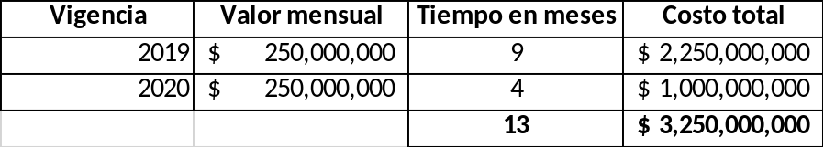
Solicitud a la Junta Directiva
Autorización para realizar el Concurso público para contratar la Empresa de Servicios Temporales
Presupuesto
Oficial
El valor estimado del contrato será hasta la suma de TRES MIL DOSCIENTOS CINCUENTA MILLONES DE PESOS M/TE ($3.250.000.000) monto que incluye IVA, impuestos, tasas y contribuciones a los que haya lugar.
Lugar
de ejecución
Se desarrollará en las instalaciones de la Sociedad de Activos Especiales S.A.S.- SAE, en la ciudad de Bogotá, Cali, Medellín, Barranquilla y en cualquier otro del territorio colombiano donde el supervisor del contrato indique que se deba prestar el servicio.
Gerencia de Talento Humano

Slide 72
7. VARIOS

Slide 73
Propuesta Prima Extralegal de Vacaciones
Con esta prima extralegal (art. 128 CST), la Sociedad de Activos Especiales S.A.S en su interés permanente por mejorar las condiciones de su recurso humano, su calidad de vida y en la búsqueda de espacios de integración y descanso del trabajador y sus familias, pretende que éstos dispongan de mayores recursos económicos para lograr el goce pleno de las vacaciones.
Condiciones:
Tienen derecho los trabajadores de la planta directa de SAE.
Se causa cuando se obtiene el derecho a 15 días hábiles de vacaciones por haber laborado un año en SAE.
Se reconoce por vacaciones disfrutadas o con la liquidación al momento del retiro.
Es una prima extralegal.
No constituye factor salarial.
Se paga con el salario devengado al momento de la causación del periodo de vacaciones.
Sujeta a disponibilidad presupuestal
Su autorización corresponde a la Junta Directiva conforme lo establecido en el literal c, articulo 39 de los Estatutos Sociales.
Cuantía:
La prima extralegal de vacaciones será equivalente a quince días de salario básico por cada año de servicio.
Costo proyectado año 2019
Ochocientos cincuenta millones de pesos moneda corriente $ 850,000,000
Vicepresidencia Administrativa y Financiera – Gerencia de Talento Humano

Slide 74
4. Aprobación Informe Gestión 2018
Oficina Asesora de Planeación

Slide 75
ESTRUCTURA DEL INFORME
Activos en la Organización
Resultado de la Estrategia 2018
Derechos de Autor (Ley)
Contexto de Competencias, Facultades y Decisiones
Gestión Jurídica
INTRODUCCION

Slide 76
ESTRUCTURA DEL INFORME
Activos en la Gestión
Diligencias de Secuestro
Recepción Bienes FARC
Asignación y Remoción Depositarios Provisionales
Administración Tipologías
Administración Inmuebles No Sociales
Administración Sociedades
Gestión Transversal
Financiera
Contratación
Control Interno

Slide 77
ESTRUCTURA DEL INFORME
Activos para la Productividad
Venta de Inmuebles
Venta de Muebles
Venta de Sociedades
Arriendos y Recaudo
Evolución Previsible de la Sociedad
Venta de Inmuebles Sociales
Monetización
Venta Semovientes
Transferencias 2019
Operaciones Celebradas con los Socios

Slide 78
PRINCIPALES RESULTADOS 2018
Descripción | Resultado
Transferencias en recurso líquido a la nación | 81.682 millones de pesos
Transferencias en recurso físico a la nación | 14.683 millones de pesos
Recepción de activos en proceso de extinción de Dominio | 5.358 bienes
Recepción de Bienes FARC | 2.114 millones de pesos 255.041 gr de oro 224 Semovientes 7 Inmuebles 996 Muebles y Enseres
Validación del Inventario de inmuebles | 19.819 Inmuebles
Inmuebles Legalizados | 3.721 millones de pesos
Sociedades con procesos liquidatarios cerrados | 246 Sociedades y Establecimientos de Comercio
Ventas de Inmuebles | $90.106 millones de pesos.
Recaudo por arrendamiento de Activos | $123.468 millones de pesos
Recuperación de Cartera | $10.434 millones de pesos
Monetización de Divisas | $88.866 millones de pesos
Rendimientos Financieros | $ 34.907 millones de pesos
Recaudo por concepto de subasta ganadera | $6.278 millones de pesos
Venta del Portafolio | $ 155.000 millones de pesos

Slide 79
5. Plan Estratégico 2019-2022
Oficina Asesora de Planeación

Slide 80
1. Ejercicio preliminar planeación estratégica
Referencia Plan Nacional de Desarrollo 2019- 2022
Líneas del plan nacional de desarrollo:
Pacto por la Legalidad:
Tolerancia cero contra la corrupción
Pacto por el emprendimiento y la productividad:
  Formalización del trabajo y las actividades económicas, y el fortalecimiento del tejido empresarial
Pacto por la equidad:
  Igualdad de oportunidades, orientada a lograr la inclusión social y la inclusión productiva de los colombianos
Se estima en un valor de mil noventa y seis punto uno ($1.096,1) billones.
Para el desarrollo de la planeación estratégica se realizaron tres reuniones en el siguiente orden:
Reunión preliminar con lideres de área
Reunión con áreas
Reunión de planeación estratégica (directivos)

Slide 81
1. Ejercicio preliminar planeación estratégica
Cronograma planeación estratégica
Dado que el plan estratégico que manejaba la compañía tenia vigencia hasta el 2018 “2015 – 2018”, la Oficina Asesora de Planeación ha llevado a cabo diversos ejercicios internos y en compañía de las áreas para crear un nuevo plan estratégico “2019 – 2022” cuyo cronograma fue cumplido sin mayores complicaciones.
Cronograma para realizar el plan de acción 2019
Meses y días Actividades | Enero |  |  |  |  |  |  |  |  |  |  |  |  |  |  |  |  |  |  |  |  |  |  |  | Febrero
 | 8 | 9 | 10 | 11 | 12 | 13 | 14 | 15 | 16 | 17 | 18 | 19 | 20 | 21 | 22 | 23 | 24 | 25 | 26 | 27 | 28 | 29 | 30 | 31 | 1 | 2 | 3 | 4 | 5 | 6 | 7 | 8 | 9 | 10 | 11 | 12 | 13 | 14 | 15 | 16 | 17
Sensibilización sobre la estructura del plan de acción y objetivos
Primer avance del PESTAL - Sentido Macro
PESTAL final – Macro y Micro | T | T | T | T |  |  | T | T
Reuniones previas con vicepresidencias | T | T | T | T |  |  | T | T | T | T
Consolidar la información final | T | T | T | T |  |  | T | T | T | T | T
Reuniones por áreas - Discusión de objetivos |  |  |  |  |  |  |  |  |  |  |  |  |  | A | G | A | DI | D |  |  | DI | P | P | L | P |  |  | A
Procesamiento de la informació y Ejercicio completo |  |  |  |  |  |  |  |  |  |  |  |  |  | D | D | D | D | D |  |  | D | D | D | D | D |  |  | D | D | D | D | D |  |  | C | C | C | C | C
De igual forma La sociedad de Activos Especiales S.A.S. por su naturaleza mixta vinculada al Ministerio de Hacienda y Crédito Público, debe estar alineada con el Plan Nacional de Desarrollo para dar cumplimiento con los objetivos planteados por el Gobierno Nacional
Planeación Estratégica 2019

Slide 82
1. Ejercicio preliminar planeación estratégica
Resultados del Ejercicio Planeación Estratégica por áreas
Respuestas totales del ejercicio: 2.841
Indicadores evaluados: 257
Porcentaje de indicadores modificados modificado
64.39%

Slide 83
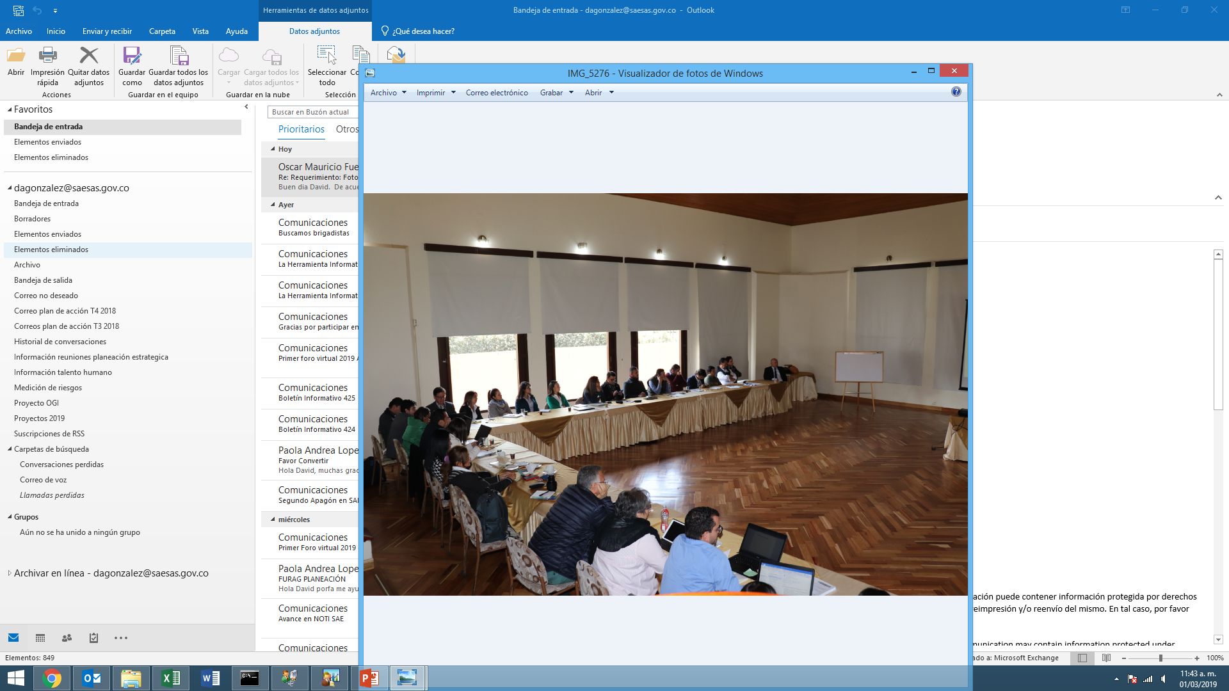
2. Reunión de planeación estratégica (directivos)
Orden del día de la reunión
Introducción
Diagnóstico Marca SAE
Análisis Macro y Micro – Observaciones estratégicas
Análisis PND
Exposición matriz de factores internos y externos.
Formulación Objetivos Estratégicos.
Formulación Misión y Visión
Definición de Metas para 2019.
Planeación Estratégica 2019

Slide 84
  a) Matriz de análisis Externo e Interno
A partir de la Cadena de Valor (Arquitectura Misional), se realizó un análisis de los factores Internos (Ejercicios de Planeación de las Áreas) y los Factores Externos (Análisis Macroeconómico).
Los Factores Externos están caracterizados por las oportunidades y amenazas (Parte superior de la matriz).
Los Factores Internos están caracterizados por las fortalezas y debilidades (Parte izquierda de la matriz).
El análisis se realizó dividiendo los macroprocesos de la siguiente manera:
    Recepción y Registro con Diagnostico y Alistamiento.
    Disposición Temporal y Disposición Final.
Planeación Estratégica 2019

Slide 85
  a) Matriz de análisis Externo e Interno
11 FORTALEZAS + OPORTUNDAD
11 FORTALEZAS + AMENAZA
EXT
12 DEBILIDADES + OPORTUNDAD
INT
11 DEBILIDADES + AMENAZA
Planeación Estratégica 2019

Slide 86
MAPA ESTRATEGICO 2015-2018
Transferir a la nación recursos económicos
Financiera
Recuperación de Cartera Vencida
comercialización de activos
productividad de activos
Obtener rendimientos financieros
Distribuir recursos y activos a las entidades del estado
Clientes
Posicionar la Marca SAE S.A.S publico externo
Aumentar la penetración en el mercado mercados
Contar con un portafolio de servicios y productos diversificados
Contar con alianzas estratégicas
Normalizar la información través de uso y aprobación de Tics
Potencializar la cantidad disponible de activos
Contar con un modelo de administración de depositarios y
Garantizar la seguridad jurídica de todas las actuaciones de SAE
Procesos Internos
Aprendizaje y Desarrollo
Garantizar que los trabajadores cuenten con las competencias requeridas por la organización
Garantizar que las actividades desarrolladas sean transparentes en los valores empresariales y la normatividad

Slide 87
CUMPLIMIENTO MAPA ESTRATEGICO 2015 - 2018
2015
2016
2017
2018
PROMEDIO DE CUMPLIMIENTO
CUMPLIMIENTO ACIDO

Slide 88
c) Ejercicio SMART: visión y misión
1. Transferir a la nación recursos para destinaciones especificas en cuatro años
3. Optimizar los gastos de funcionamiento promoviendo la eficiencia de la administración de activos
4. Construir el presupuesto orientado a resultados y lograr su ejecución
Financiera
2. Generar ingresos a partir de la productividad de activos por diversos modelos de negocio y portafolio de servicios priorizando la venta masiva de activos
5. Posicionar la marca SAE con enfoque regional a través de una política de servicio comercial
6. Crear nuevas líneas de negocio con entidades públicas para posicionar a SAE como empresa líder en administración de activos especiales en el Estado
7. Contar con alianzas estratégicas que impacten al objeto misional de SAE
8. Impulsar acciones de oportunidad y calidad enfocado en clientes externos e internos
Clientes
Procesos Internos
9. Consolidar la implementación de un sistema de información con criterios de seguridad, calidad y cumplimiento ajustados a los procesos del negocio
13. Generar modelos de administración estable y atractivos al mercado
10. Impulsar proyector normativos adaptados a la necesidad del negocio e implementar políticas que promuevan la seguridad jurídica y la prevención del daño anti jurídico
12. Establecer y Controlar de manera transparente la eficiencia, eficacia y efectividad de la administración buscando la tercerización de procesos
11. Valorar el portafolio de activos en administración
Aprendizaje y Desarrollo
15. Formar a los trabajadores de SAE dotándolos de competencias que les permitan actuar en entorno nacional e internacional
14. Propiciar el bienestar de los trabajadores a través del fortalecimiento de los procesos de desarrollo y compensación
16.Garantizar la prestación de servicios eficientes y efectivos ambiental y económicamente sostenibles
Planeación Estratégica 2019

Slide 89
1. Transferir a la nación recursos para destinaciones especificas en cuatro años.
2. Generar ingresos a partir de la productividad de activos por diversos modelos de negocio y portafolio de servicios priorizando la venta masiva de activos.
3. Optimizar los gastos de funcionamiento promoviendo la eficiencia de la administración de activos.
5. Posicionar la marca SAE con enfoque regional a través de una política de servicio comercial.
6. Crear nuevas líneas de negocio con entidades públicas para posicionar a SAE como empresa líder en administración de activos especiales en el Estado.
10. Impulsar proyector normativos adaptados a la necesidad del negocio e implementar políticas que promuevan la seguridad jurídica y la prevención del daño anti jurídico .
11. Valorar el portafolio de activos en administración.
15. Formar a los trabajadores de SAE dotándolos de competencias que les permitan actuar en entorno nacional e internacional.
7. Contar con alianzas estratégicas que impacten al objeto misional de SAE.
12. Establecer y Controlar de manera transparente la eficiencia, eficacia y efectividad de la administración buscando la tercerización de procesos.
14. Propiciar el bienestar de los trabajadores a través del fortalecimiento de los procesos de desarrollo y compensación.
13. Generar modelos de administración estable y atractivos al mercado.
8. Impulsar acciones de oportunidad y calidad enfocado en clientes externos e internos.
9. Consolidar la implementación de un sistema de información con criterios de seguridad, calidad y cumplimiento ajustados a los procesos del negocio.
16. Garantizar la prestación de servicios eficientes y efectivos ambiental y económicamente sostenibles.
4. Construir el presupuesto orientado a resultados y lograr su ejecución.
Oficina Asesora de Planeación

Slide 90
  b) Ejercicio misión y visión
“Somos un administrador eficiente de activos especiales orientado a la consecución de la productividad y rentabilidad de los mismos, generando recursos para la financiación y desarrollo de políticas públicas.”
1. ¿Quiénes somos?
Rta/ Somos un gestor de activos
2. ¿Qué buscamos?
Rta/ incrementar la generación de recursos a favor del estado, diversificando las fuentes de ingreso
3. ¿Qué hacemos?
Rta/ Administrar activos de manera eficiente y transparente, para generar recursos para transferir a la nación
4. ¿Por que lo hacemos?
Rta/ 1. estamos comprometidos con el mandato legal o constituidos con la ley, y así lo determina su objeto social – 2. suplir necesidades de recursos que atiendan políticas publicas
5. ¿Cuál es nuestra ventaja competitiva?
Rta/ somos una empresa que cuenta con un portafolio diversificado y limpio jurídicamente o con viabilidad jurídica, gestionado por personal técnico e idóneo con conocimiento del negocio a través de procesos y procedimientos, enfocado a la gestión del riesgos, basados en transparencia con marco legal consolidado, acciones que generan confianza a nivel nación e internacional.
Misión Actual
Nueva misión
“Somos un gestor de activos técnico y transparente, con conocimiento del negocio, orientado a la productividad y rentabilidad, que genera recursos para la financiación y desarrollo de políticas públicas
Planeación Estratégica 2019

Slide 91
  b) Ejercicio misión y visión
“En el 2019 SAE S.A.S será una empresa modelo en Latinoamérica como administrador de activos especiales, sostenible y generadora de recursos para el Estado con un portafolio de servicios diversificado”
1. ¿Cómo seremos en el futuro?
Rta/ seremos una empresa altamente productiva, enmarcada en procesos automatizados.
2. ¿Qué queremos lograr?
Rta/ en el 2022 la SAE será una empresa líder en gestión de activos a nivel nacional e internacional.
3. ¿Qué haremos en el futuro?
Rta/ consolidarnos como un modelo eficiente de negocio a nivel mundial. Portafolio de servicios diversificado
4. ¿Para quién lo haremos?
Rta/ Para el país. Nacional e internacional
5. ¿Qué actividades desarrollaremos en un futuro?
Rta/ gestionar activos a partir de un modelo de negocios que sea referente nacional e internacional.. Posicionada como un referente para el sector publico
Visión Actual
Nueva visión
“En el 2022 la SAE será una empresa líder en gestión de activos y un referente nacional e internacional por su modelo de administración fundamentado en procesos tecnológicos eficientes y un Portafolio de servicios diversificado”
Planeación Estratégica 2019

Slide 92
  b) Valores Empresariales
Probidad
Respeto
Confidencialidad
Compromiso
Diligencia
Justicia
Responsabilidad
Planeación Estratégica 2019

Slide 93
3. Resumen de Indicadores Estratégicos
del plan de acción
Resultados del ejercicio
Información recopilada por 23 áreas y grupos de trabajo
Se desarrollaron 16 objetivos estratégicos
59 iniciativas en pro de su cumplimiento
Por medio de 204 indicadores
Planeación Estratégica 2019

Slide 94
3. Resumen de Indicadores Estratégicos
del plan de acción
Número de indicadores por objetivos
Número indicadores por área
Objetivos | Numero de indicadores | Incidencia
9. Consolidar la implementación de un sistema de información con criterios de seguridad, calidad y cumplimiento ajustados a los procesos del negocio | 38 | 19%
13. Generar modelos de administración estable y atractivos al mercado | 34 | 17%
12. Establecer y Controlar de manera transparente la eficiencia, eficacia y efectividad de la administración buscando la tercerización de procesos | 32 | 16%
10. Impulsar proyector normativos adaptados a la necesidad del negocio e implementar políticas que promuevan la seguridad jurídica y la prevención del daño anti jurídico | 18 | 9%
11. Valorar el portafolio de activos en administración | 17 | 8%
2. Generar ingresos a partir de la productividad de activos por diversos modelos de negocio y portafolio de servicios priorizando la venta masiva de activos | 13 | 6%
5. Posicionar la marca SAE con el enfoque regional a través de una política de servicio comercial | 12 | 6%
1. Transferir a la nación recursos para destinaciones especificas en cuatro años | 8 | 4%
4. Construir el presupuesto orientado a resultados y lograr su ejecución | 7 | 3%
7. Contar con alianzas estratégicas que impacten al objeto misional de SAE | 6 | 3%
6. Crear nuevas líneas de negocio con entidades públicas para posicionar a SAE como empresa líder en administración de activos especiales en el Estado | 5 | 2%
8. Impulsar acciones de oportunidad y calidad enfocado en clientes externos e internos | 4 | 2%
14. Propiciar el bienestar de los trabajadores a través del fortalecimiento de los procesos de desarrollo y compensación | 3 | 1%
16. Garantizar la prestación de servicios eficientes y efectivos ambiental y económicamente sostenibles | 3 | 1%
3. Optimizar los gastos de funcionamiento promoviendo la eficiencia de la administración de activos | 2 | 1%
15. Formar a los trabajadores de SAE dotándolos de competencias que les permitan actuar en entorno nacional e internacional | 2 | 1%
Total general | 204 | 100%
Etiquetas de fila | Cuenta de Numero del Indicadores | Incidencia
Gerencia Regional | 33 | 16%
Gerencia de Asuntos Legales | 14 | 7%
GIT Depositarios Provisionales | 13 | 6%
Gerencia Sociedades Activas | 12 | 6%
Gerencia Talento Humano | 12 | 6%
Oficina de comunicaciones | 12 | 6%
Oficina de Gestión de la Información | 12 | 6%
Gerencia Financiera | 11 | 5%
Gerencia Sociedades En Liquidación | 10 | 5%
GIT Aseguramiento de la Información | 10 | 5%
Gerencia Comercial | 9 | 4%
Gerencia Técnica | 9 | 4%
Gerencia de Bienes Muebles | 8 | 4%
GIT de archivo y correspondencia | 8 | 4%
Gerencia de Bienes Inmuebles | 7 | 3%
Gerencia de Contratos | 5 | 2%
Presidencia | 5 | 2%
Proyectos especiales | 5 | 2%
Administrativa | 4 | 2%
Vicepresidencia Jurídica | 2 | 1%
Control Interno | 1 | 0.49%
Gerencia Sociedades | 1 | 0.49%
Vicepresidencia Bienes Inmuebles y Muebles | 1 | 0.49%
Total general | 204 | 100%
Planeación Estratégica 2019

Slide 95

3. Resumen de Indicadores Estratégicos
del plan de acción
Conceptos principales para establecimiento de metas
313 Contratos de Arrendamiento
2.504 Estimados de Renta
6.021 USD/ EUR
1.490 Folios
6.821 Folio
6.007 semovientes
5.256 Semovientes proyectados 2019
19 Sociedades
22 Bancas de Inversión
870 Folios
3.107 Folios

Slide 96
3. Resumen de Indicadores Estratégicos
del plan de acción
Objetivos
Indicadores claves
Objetivos
Indicadores claves
Nombre del indicador | Meta
Transferencias realizadas a la nación de Recursos Líquidos | $ 130,416,000,000.00
Gestión de Judicialización | $ 1,037,472,968.00
Transferencias realizadas a la Nación a través de Divisas monetizadas | $ 18,065,000,000.00
Destinaciones Fontur de la Gerencia de Sociedades Activas en Proceso | 6
1. Transferir a la nación recursos para destinaciones especificas en cuatro años
3. Optimizar los gastos de funcionamiento promoviendo la eficiencia de la administración de activos
Nombre del indicador | Meta
Chatarrizaciones realizadas | 1.200
Reducción inventario administrado | 1300 Registros
Nombre del indicador | Meta
Valor total de rendimientos esperados con recursos líquidos extintos y en proceso | $ 19,454,000,000.00
Comercialización de inmuebles (Ventas directas - cuotas partes - Extintos y Enajenación temprana) | $ 152,092,000,000
Venta de bienes Muebles | $ 5,948,000,000
Venta de Sociedades | $106,396,000,000
Recaudo por arrendamiento de inmuebles | $ 81,000,000,000
Contratos de arrendamiento nuevos | 310
Nuevos contratos | $ 9,853,649,540
Ventas Masivas | 1
Nombre del indicador | Meta
Emisión de boletín informativo para Alto Gobierno | 12
Espacios virtuales que permitan dialogar con públicos especificaos, posicionar servicios de SAE y conocer la calidad de la prestación de los mismos | 10
Nuevos seguidores en todas las redes sociales que maneje la entidad | 7.000 Nuevos seguidores
2. Generar ingresos a partir de la productividad de activos por diversos modelos de negocio y portafolio de servicios priorizando la venta masiva de activos
5. Posicionar la marca SAE con el enfoque regional a través de una política de servicio comercial
Planeación Estratégica 2019

Slide 97
3. Resumen de Indicadores Estratégicos
del plan de acción
Objetivos
Indicadores claves
Objetivos
Indicadores claves
7. Contar con alianzas estratégicas que impacten al objeto misional de SAE
Nombre del indicador | Meta
Participación en ferias de emprendimiento | 4
Cooperación Sur | 5
Fortalecer y crear nuevas alianzas y convenios con sector público y privado | 10
12. Establecer y Controlar de manera transparente la eficiencia, eficacia y efectividad de la administración buscando la tercerización de procesos
Nombre del indicador | Meta
Activos recibidos por depositarios removidos | 4.740
Entrega de inmuebles a depositarios en administración directa | 4.645
Control a Procesos Tercerizados | 3
Nombre del indicador | Meta
Reconocimiento de 6000 Medios de Transporte | 3.700
Estimados de Renta | 1.200
Alistamiento físico catastral de inmuebles susceptibles de venta | 2.100
Saneamiento físico catastral de inmuebles | 1.200
Avalúos inmuebles | 4.200
Alistamiento de administración de inmuebles - Fichas de enajenación | 4.813
Nombre del indicador | Meta
Alistamiento admón., de activos de Muebles | 3.114
Cumplimiento plan de ejecución de asambleas | 263
Trámite de solicitudes de arrendamiento | 310
Mejoramiento Política Comercial | 1
13. Generar modelos de administración estable y atractivos al mercado
11. Valorar el portafolio de activos en administración
Planeación Estratégica 2019

Slide 98


3. Resumen de Indicadores Estratégicos
del plan de acción
Planeación Estratégica 2019

Slide 99
6. Propuesta de Venta Multicanal de Obras de Arte
Vicepresidencia de Bienes Muebles e Inmuebles

Slide 100









SE HAN PRESENTADO LOS BIENES CON EXTINCIÓN DE DOMINIO CATALOGADAS COMO OBRAS DE ARTE, PIEZAS DECORATIVAS Y UTENSILIOS DE COCINA EN SUBASTAS ELECTRÓNICAS ASCENDENTES A TRAVÉS DE CENTRAL DE INVERSIONES S.A (CISA) BAJO LOS TÉRMINOS ESTABLECIDOS EN EL CONTRATO N° CM-004-2015 (PARA CISA) Y N°. 03 DE 2015 PARA LA SOCIEDAD DE ACTIVOS ESPECIALES S.A.E. S.A.S.
NO VENDIDO
VENDIDO
NO VENDIDO
VENDIDO
NO VENDIDO
VENDIDO
VENDIDO
NO VENDIDO
NO VENDIDO
Vicepresidencia de Bienes Muebles e Inmuebles
Gerencia de Bienes Muebles
Vicepresidencia Administrativa y Financiera - Gerencia Financiera

Slide 101

SUBASTA N° 1
4 de septiembre de 2015
0 lotes adjudicados
Obras de Arte y Objetos Decorativos
18 Lotes
SUBASTA N° 2
29 DE JULIO AL 2 AGOSTO DE 2016
lotes adjudicados
Obras de arte, Objeto Decorativos.
125 Lotes
$ 820,400 “ pinturas y piezas decorativas
CISA
SUBASTA N° 3
1 lotes adjudicados
16 DE SEPTIEMBRE DE 216
9 Lotes
$13,920,000 pintura
Obras de arte
SUBASTA N° 4
29 DE NOV. AL 1 DIC. DE 2016
0 lotes adjudicados
Obras de Arte
18 Lotes
Vicepresidencia de Bienes Muebles e Inmuebles
Gerencia de Bienes Muebles
Vicepresidencia Administrativa y Financiera - Gerencia Financiera

Slide 102







¿Qué obras de arte se encuentran con sentencia de extinción de dominio?
(7) Siete obras de Luis Caballero
(1) una obra de David Manzur
(1) una obra de Pedro Nel Gómez
(1) una obra de Alejandro Obregón
Vicepresidencia de Bienes Muebles e Inmuebles

Slide 103








Nuevas estrategias de ventas
Posibilidad de participar en la versión 2019 .
Comisión del 20% al 30%
Espacio Odeón. Alquila la galería para hacer subastas. SAE debe contratar un martillo, elaboración de catálogo, proceso de divulgación.
Solo trabaja con artistas que tengan proyección internacional.
Estándares altos de certificados de originalidad de las obras; Comité de selección de adquisición,200 obras de Luis Caballero.
2014. 15% de comisión, realiza catálogo, proceso de divulgación a nivel nacional e internacional y es especialista en subastas de obras colombianos y latinoamericanos.
Esta Asociación tiene como objetivo primordial el de promover el crecimiento de las piezas patrimoniales del MN. Realizar una subasta para que particulares adquieran obras para el MN.
2016. Hace subastas con diferentes objetos y no especializa en un campo.
Vicepresidencia de Bienes Muebles e Inmuebles

Slide 104

ALISTAMIENTO DE LAS OBRAS: BASTIDORES Y CERTIFICADOS DE ORIGINALIDAD
-SIETE OBRAS DE LUIS CABELLERO
-UNA OBRA DE ALEJANDRO OBREGÓN
Vicepresidencia de Bienes Muebles e Inmuebles

Slide 105
CERTIFICADOS DE ORIGINALIDAD
Pintor | Certificado de originalidad
Luis Caballero | Beatriz Caballero/ Galería Garcés/Museo Nacional
David Manzur | Álvaro Franco
Alejandro Obregón | Catalina Obregón
Pedro Nel Gómez | Museo Pedro Nel Gómez (Medellín)
Vicepresidencia de Bienes Muebles e Inmuebles

Slide 106







SUBASTA ASCENDENTE OBRAS DE ARTE
Proceso de contratación.
De conformidad con el valor del contrato y el manual de contratación se adelantará el proceso de contratación y la adjudicación.
La subasta la adelantará un martillo especializado suministrado por el contratista de manera presencial y virtual
Se abrirá espacio para puja virtual y presencial y se adjudicará al mejor postor.
No es exclusiva para obras de arte de la entidad.
Subasta
Precio venta
Establecido por la Gerencia Técnica, son tenidos en cuenta los avalúos realizados.
Adjudicación y recaudo
Adjudicada la obra y una vez realizado el pago a la casa de subastas se expide el cupón de pago por el valor total de los bienes subastados y se consigna el valor total al FRISCO.
El transporte estará a cargo de la Sociedad de Activos Especiales S.A.S., se encuentra cubierto por la póliza vigente.
Transporte
Pago comisión
La comisión de éxito se paga al contratista una vez realice su cobro a la Sociedad, previo descuento de los impuestos y retenciones.
Recepción y Exposición
A partir de la recepción de la obra son responsabilidad del contratista, se realiza una exposición y se incluyen en un catálogo.
Vicepresidencia de Bienes Muebles e Inmuebles

Slide 107
CLASIFICACIÓN DE OBRAS DE ARTE -DNE
Esculturas | Extinción de dominio | 68
 | Incautación | 14
 | Sin proceso | 1
Total |  | 83
Pinturas | Extinción de dominio | 49
 | Incautación | 122
 | Sin proceso | 1
Total |  | 172
Utensilios de cocina | Extinción de dominio | 613
Total |  | 613
Total |  | 868
La Gerencia de Bienes Muebles está reclasificando la categoría de obras de arte creada por la extinta DNE.
Vicepresidencia de Bienes Muebles e Inmuebles

Slide 108











MUSEO NACIONAL
33 Obras de arte –Alistamiento de obras de arte en proceso de extinción de dominio.
.
Vicepresidencia de Bienes Muebles e Inmuebles

Slide 109






MUSEO NACIONAL
OBRAS ATRIBUIDAS A RUBENS. (Entregadas directamente al Museo Nacional). Diagnostico Cristie’s, Museo de Rubens en BE
La Resolución 0395 de 2006.
Por la cual se declaran como Bienes de Interés Cultural de Carácter Nacional algunas categorías de bienes muebles ubicados en el territorio colombiano, de la época de la colonia hasta 1920
.
Vicepresidencia de Bienes Muebles e Inmuebles

Slide 110
PROCEDIMIENTO COMERCIALIZACIÓN DE OBRAS DE ARTE
1. Recepción sentencia de extinción de dominio.
2. Consecusión certificados de originalidad.
3. Validación vigencia de los avalúos.
6. Traslado de la obra de arte a la casa de Subasta
5. Alistamiento de las obras de arte
4. Avalúo de las obras de arte.
7. Desarrollo de la Subasta
8. Generar cupón de pago y enviar.
9. Remitir por Zeus cupón de pago a la Gerencia Financiera.
11. Fin del proceso
10. Actualizar Base de datos.
Vicepresidencia de Bienes Muebles e Inmuebles

Slide 111
7. Proposiciones y Varios
Vicepresidencia Jurídica

Slide 112
DEMANDA INCONSTITUCIONALIDAD
ENAJENACION TEMPRANA
MAGISTRADO: Alejandro Rojas Río.
DEMANDANTE: Carlos Enrique Robledo.
ARGUMENTOS: La enajenación temprana es una forma de extinguir el dominio con ausencia de decisión judicial, transfiriendo la propiedad de particulares al FRISCO. Lo que vulnera los art. 1, 2, 29, 34 y 58 de la Constitución Política.
INTERVENCION CONJUNTA: Presidencia de la República, Ministerio de Hacienda y SAE.
FUNDAMENTO:
1. Precisión naturaleza de SAE y administración del FRISCO.
2. Formas de extinción de dominio (administrativa y judicial – art. 34 constitucional).
3. Legalidad del decreto de medidas cautelares en Extinción de dominio.
4. Distinción entre la acción de Extinción de Dominio y mecanismo de Enajenación Temprana.
No vulnera el debido proceso (art. 29) , propiedad (art. 58) y cláusula del art. 34.

Slide 113


